Slide 1
Kvalifiseringsprogrammet
Innhold i program
for at deltaker skal komme i arbeid

Slide 2
FAGDAG KVP - TIRSDAG 03.12.13
10.00 Velkommen og innledning v/ NAV fylke, Fylkesmannen og Arbeids- og velferdsdirektoratet
10.45 Pause
11.00 KVP Innhold - Gruppearbeid
12.00 Lunsj
12.45 KVP innhold v/NAV Molde og NAV Herøy
13.45 Pause
14.00 AMO kurs tilpasset målgruppen – kravspesifikasjon v/NAV fylke
14.30 Arena – KVP funksjonen v/ Arbeids- og velferdsdirektoratet
15.30 Oppsummering av dagen
15.45 Vel hjem og lykke til med KVP arbeidet!

Slide 3
Elisabeth Munch-Ellingsen
Arbeids- og velferdsdirektoratet
KVALIFISERINGSPROGRAMMET

Slide 4

•Tett arbeidsrettetoppfølging og KVP - mulighetsrommet (Hvordan ligger det an i Troms og Finnmark?)
Er det flere som bør få tilbud om et kvalifiseringsprogram?

Slide 5
Informasjon om KVP
Fylkesmennenes rapportering
NAV kontorenes questback
Tilsyn
Utvalgsundersøkelsen
Møte med dere – innspill
Evaluering av KVP – Frischsenteret
HPMT forsøket
Egne studier

Slide 6
Status KVP – utgangen av august
For landet For Møre og Romsdal
5686 deltakere 160 deltakere
Måloppnåelse ift deltakere 64% 50%
37% over til arbeid 45%
53% til arbeidsrettet løp/utdanning 64%
18% under 25 år

Slide 7
 | Gjennomsnittlig antall KVP-deltakere pr. måned i 2012 | Antall KVP-deltakere pr. 30. september 2013 | Gjennomsnittlig antall KVP-deltakere pr. måned så langt i 2013 | Gjennomsnittlig antall KVP-deltakere så langt i 2013 sammenliknet med gjennomsnittet i hele 2012 (endring i antall for kommunene og endring i prosent for fylket/landet)
1502 Molde | 34,8 | 15 | 19,3 | -15,4
1504 Ålesund | 51,2 | 44 | 54,4 | 3,3
1505 Kristiansund | 38,8 | 31 | 35,4 | -3,3
1511 Vanylven | 4,8 | 3 | 3,7 | -1,2
1514 Sande | 0,5 | 0 | 0,0 | -0,5
1515 Herøy | 7,7 | 4 | 6,6 | -1,1
1516 Ulstein | 6,8 | 7 | 6,7 | -0,1
1517 Hareid | 1,5 | 0 | 0,4 | -1,1
1519 Volda | 7,4 | 6 | 5,7 | -1,8
1520 Ørsta | 7,5 | 4 | 3,8 | -3,7
1523 Ørskog | 2,3 | 1 | 2,7 | 0,3
1524 Norddal | 0,5 | 1 | 1,0 | 0,5
1525 Stranda | 0,0 | 0 | 0,0 | -
1526 Stordal | 0,6 | 0 | 0,0 | -0,6
1528 Sykkylven | 7,5 | 6 | 8,6 | 1,1
1529 Skodje | 0,8 | 1 | 1,6 | 0,7
1531 Sula | 0,2 | 1 | 1,0 | 0,8
1532 Giske | 5,7 | 5 | 6,7 | 1,0
1534 Haram | 9,3 | 9 | 9,7 | 0,4
1535 Vestnes | 6,0 | 0 | 2,8 | -3,2
1539 Rauma | 6,7 | 5 | 5,9 | -0,8
1543 Nesset | 0,0 | 1 | 0,8 | 0,8
1545 Midsund | 2,2 | 0 | 1,0 | -1,2
1546 Sandøy | 0,0 | 0 | 0,0 | -
1547 Aukra | 2,8 | 2 | 3,2 | 0,4
1548 Fræna | 2,0 | 0 | 0,1 | -1,9
1551 Eide | 0,3 | 0 | 0,0 | -0,3
1554 Averøy | 5,7 | 3 | 3,3 | -2,3
1557 Gjemnes | 3,9 | 0 | 1,1 | -2,8
1560 Tingvoll | 2,5 | 1 | 1,7 | -0,8
1563 Sunndal | 5,8 | 4 | 4,3 | -1,4
1566 Surnadal | 4,3 | 2 | 3,0 | -1,3
1567 Rindal | 1,6 | 1 | 0,6 | -1,0
1571 Halsa | 0,8 | 1 | 1,0 | 0,2
1573 Smøla | 0,7 | 2 | 2,0 | 1,3
1576 Aure | 3,3 | 0 | 1,4 | -1,9
Møre og Romsdal | 236,3 | 160 | 199,3 | -16 %
Landet | 6603,4 | 5686 | 5976,1 | -9 %

Slide 8
Hva deltakere som gjennomførte/planmessig avviklede KVP de åtte første månedene av 2013 gikk til
 | Arbeid (heltid eller deltid, med eller uten lønns-tilskudd) | Arbeids- markeds-tiltak | Skole-gang/-utdan-ning | Varig inntekts-sikring (uføre-pensjon) | Midler-tidig inntekts-sikring (AAP) | Økono-misk sosial-hjelp | Annet/ukjent | Antall som er oppgitt som gjennom-ført/ plan-messig avviklet | Antall som er fordelt på hva de gikk til
1502 Molde | 38 % | 0 % | 8 % | 0 % | 8 % | 38 % | 8 % | 11 | 13
1504 Ålesund | 44 % | 32 % | 0 % | 0 % | 16 % | 8 % | 0 % | 25 | 25
1505 Kristiansund | 67 % | 0 % | 11 % | 0 % | 0 % | 0 % | 22 % | 9 | 9
Resten av Møre og Romsdal | 42 % | 6 % | 9 % | 0 % | 21 % | 18 % | 3 % | 30 | 33
Møre og Romsdal | 45 % | 13 % | 6 % | 0,0 % | 15 % | 16 % | 5 % | 75 | 80
Landet | 37 % | 11 % | 5 % | 0,7 % | 10 % | 23 % | 13 % | 2149 | 2183

Slide 9
Utfordringer
Behov for økt kunnskap om KVP
Ikke alle får tilbud om KVP
Vilje til å informere om KVP
Behov for bedre behovs og arbeidsevnevurderinger
Å vurdere sosialhjelpsmottakere for KVP
Manglende norskferdigheter
Ressurskrevende og byråkratisk ordning
Uegnet for de som står lengst fra arbeidslivet
Vanskelig med egnede tiltak

Slide 10

Kvalifiseringsprogrammet
- kreativitet i bruk av tiltak?
Avsatt 5500 statlige tiltaksplasser til KVP – vi bruker 1875

Slide 11
Forskningsspørsmål
Hvem blir regnet som aktuelle deltakere for programmet?
Hvor godt forankret er programmet ved NAV-kontoret? Hvor aktive er kontorene med å rekruttere deltakere?
Hvor tett er oppfølgingen i løpet av programmet, og etter at programmet er avsluttet?
Hvorfor får ikke alle deltakerne praksisplass i ordinært arbeidsliv?

Slide 12
Undersøkelse på NAV- kontorene
De fleste mener KVP er et godt tiltak
Organisering av arbeidet er viktig
Psykiske problemer og språkproblemer
Egnet praksisplass og god kontakt med arbgiver

Slide 13
Ønsker for KVP
Mer kompetanse om markedsarbeid og psykisk helse
Bedre tid til oppfølging eller flere ansatte
Egne KVP team
Flere kommunale lavterskeltilbud
Flere/bedre/mer mangfoldige praksisplasser
Å rekruttere egnede deltakere

Slide 14
Forslag til forbedring
Egne lokale tiltak
Tiltak for rusmisbrukere
Flere lavterskeltilbud til unge med rus og psykiatri problematikk
Flere egnede tiltak
Arbeidsrettet norskundervisning
Flere tiltak med språkopplæring

Slide 15
Tilsyn KVP 2013 - 14
Tildeling :
at KVP er tilgjengelig for mulige deltakere
god identifiseringsprosess
at det informeres om retten til KVP
Gjennomføring:
Tidsfrist for iverksettelse av program overholdes
Forsvarlig innhold

Slide 16
Noen resultater fra tilsyn:
Sikrer ikke forsvarlig tildeling og gjennomføring av program
Mangelfulle behovs og arbeidsevnevurderinger
Sikrer ikke tilstrekkelig innhold
Lite tilgjengelig informasjon om KVP
Uklare ansvarsforhold
Mangelfull kompetanse i mottak og blant veiledere

Slide 17

Post@ludensreklame.no
Kvalifiseringsprogrammet – på vei til jobb

Slide 18

Hva vet dere om Kvalifiseringsprogrammet?
«Summ» med sidemannen i 5 min, noter og del etterpå i plenum:
  Målsetting med KVP
  Inngangskriterier
  Kilder til regler og informasjon
Notes:
§ 29 Kvalifiseringsprogrammet
Kvalifiseringsprogram gjelder for personer i yrkesaktiv alder med vesentlig nedsatt arbeids- og inntektsevne og ingen eller svært begrensede ytelser til livsopphold etter folketrygdloven eller arbeidsmarkedsloven.
Rett til kvalifiseringsprogram forutsetter at
søkeren har gjennomgått en arbeidsevnevurdering,
tett og koordinert bistand gjennom deltakelse i programmet vurderes som hensiktsmessig og nødvendig for å styrke vedkommendes mulighet for deltakelse i arbeidslivet, og
arbeids- og velferdsforvaltningen kan tilby et tilpasset program.
For den tiden en person deltar i et kvalifiseringsprogram, har vedkommende rett til kvalifiseringsstønad etter bestemmelsene i § 35.

Slide 19
ARBEIDSRETTET BRUKEROPPFØLGING
F
X
AKTIVITETER | NAV-KONTOR | BRUKER | REFERANSER
Bruker henvender seg til NAV Avklar bestilling og gi informasjon Er bruker sykmeldt? Oppfølging sykmeldt Gjennomføre behovsvurdering Utfall basert på behovsvurdering Gjennomføre arbeidsevnevurdering Utfall basert på arbeidsevnevurdering Utarbeide aktivitetsplan Følge opp bruker Bruker begynner i arbeid Bruker har ikke behov for arbeidsrettet bistand |  |  | Sjekkliste: Veiledning til selvbetjening Sjekkliste: Avklar bestilling og gi arbeidsrettet informasjon 4. Delprosess: Arbeidsrettet sykefraværsoppfølging 5. Delprosess: Gjennomføre behovsvurdering 7. Delprosess: Gjennomføre arbeidsevnevurdering 9. Delprosess: Utarbeide aktivitetsplan 10. Delprosess: Følge opp bruker 12. Overgang til rutine kvalitetssikring av AEV med utfall varig tilpasset innsats
1
2
3
Ja
4
Nei
5
Situasjonsbestemt innsats
6
Brukeren
søker jobb
Behov for AEV
Standard innsats
7
8
Std. innsats
Sit.best., spesielt tilpas. og varig tilpasset innsats
9
10
11
12
Notes:
19

Slide 20
Hva vet dere om § 14 a?
«Summ» med sidemannen/gruppe i 5 min, noter og del etterpå i plenum
  Hva ligger til grunn for § 14 a
  Hvorfor er den viktig?
  Hva skal prosess og vedtak brukes til ?
  Kilder til regler og informasjon?

Slide 21
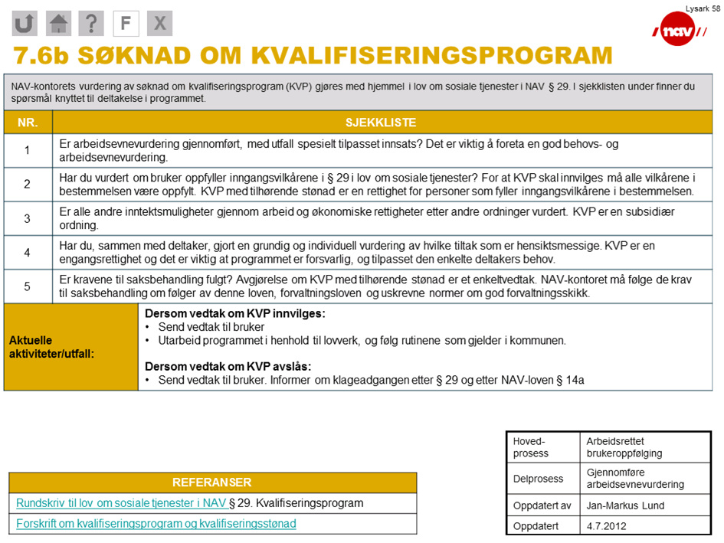

Slide 22
Vedtak og klage (se merknadene til 29 i rundskrivet + kap. 5 om saksbehandlingen
Avgjørelse om KVP med tilhørende stønad er enkeltvedtak
  Saksbehandlingsreglene må følges
  Søknader må behandles uten ugrunnet opphold
Varigheten av programmet skal fremgå av innvilgelsesvedtaket
  Programmet løper fra iverksettelsestidspunktet
Fylkesmannen er klageinstans
NAV klageinstans behandler saker etter NAV-loven § 14a
  Viktig med riktig informasjon til klager
  Fylkesmannen kan kun stadfeste avslag som følger av at arbeidsevnen ikke er nedsatt etter § 14a-vurderingen

Slide 23
Vedtak
Det skal fattes vedtak om:
tildeling av kvalifiseringsprogram
forlengelse av programmet
tildeling av kvalifiseringsstønad
avgjørelse om å ikke utarbeide individuell plan
stans av kvalifiseringsprogram
permisjon fra kvalifiseringsprogram
Refusjon (ny – gjelder også uførepensjon)
Det skal ikke fattes vedtak om:
programmets innhold som er vedlegg til vedtaket

Slide 24

Individuelt utformet Kvalifiseringsprogram
- tilpasset
- ikke overlesset
WOW
Statlige
tiltak og
tjenester
Kommunale
tiltak og
tjenester
Frivillige
organi-
sasjoner
Lokal-
samfunn
Boksen
med
det
rare i

Slide 25
§ 30. Kvalifiseringsprogrammets innhold
Programmet skal inneholde arbeidsrettede tiltak og arbeidssøking og kan inneholde andre tiltak som kan være med på å støtte opp under og forberede overgang til arbeid.
Med andre tiltak menes opplæringstiltak, motivasjonstrening, mestringstrening og lignende. Det kan settes av tid til helsehjelp, opptrening og egenaktivitet mv.
Innholdet i programmet skal tilpasses den enkeltes behov og forutsetninger.
Programmet skal være helårig og på full tid.
Programmet skal angi et hensiktsmessig starttidspunkt basert på en individuell vurdering.
Ved gjennomført eller avbrutt program skal det utstedes et deltakerbevis.

Slide 26
Forskriften
§ 1. Kvalifiseringsprogrammets innhold
Arbeidsrettede tiltak skal inngå i programmet fra det tidspunkt det vurderes som hensiktsmessig, og skal alltid inngå når deltakeren er halvveis i programmet.
Arbeidssøking skal inngå fra det tidspunkt det vurderes som hensiktsmessig, og skal alltid inngå i den avsluttende delen av programmet. I program som forlenges, vil arbeidssøking kunne legges til den avsluttende delen av andre vedtaksperiode.
Programmet skal være på full tid. Det innebærer at deltakeren må sette av 37 ½ time per uke til programmet. Innenfor denne tidsrammen skal det utformes et individuelt program.
Kvalifiseringsprogrammets innhold skal evalueres i løpet av programperioden. Det skal fremgå av programmet på hvilke tidspunkt det skal foretas evalueringer. Evalueringene inngår i den kontinuerlige oppfølgingen av deltakeren. Tiltakene i programmet og deltakerens progresjon skal vurderes og ved behov følges opp med endringer i programmets innhold.

Slide 27
Utarbeidelse av programmet
Når vedtak om KVP er fattet, skal programmet utarbeides
  Definere mål
  Individuelt tilpasset
  Ta utgangspunkt i deltakerens helhetlige situasjon
    Ta hensyn til familiesituasjon og barns behov
  Arbeidsevnevurderingen danner grunnlag for vurderingene av aktuelle tiltak og tilrettelegginger
  Samarbeid mellom NAV-veileder og deltaker
Programmets innhold er ikke vedtak
  Tiltak og tjenester i programmet fattes i egne vedtak
  ‘Tomme program’ kan påklages etter § 29
Notes:
Se merknadene til § 30 i rundskrivet, punkt 4.30.1.
4.30.1 Om bestemmelsen
Når vedtak om deltakelse i kvalifiseringsprogram er fattet, skal NAV-veileder sammen med deltaker definere mål og utarbeide et individuelt tilpasset program. Programmet skal fremme overgang til arbeid og bidra til sosial inkludering og aktiv deltakelse i samfunnet. Det er en forutsetning at deltakeren har eierforhold til eget program. Det skal derfor legges stor vekt på deltakerens egne ønsker og vurderinger ved utformingen av programmet.
Et godt program tar utgangspunkt i den helhetlige situasjonen deltakeren befinner seg i. Deltakere i målgruppa for kvalifiseringsprogrammet har ulike behov for bistand som skal ivaretas i programmet. Arbeidsevnevurderingen danner grunnlag for vurderinger av aktuelle tiltak og om det foreligger spesielle hensyn som må ivaretas i programforløpet. Slike hensyn kan for eksempel dreie seg om psykisk helse, somatiske forhold, fysiske forhold ved arbeidsplassen og syns- og hørselsproblemer.
Kvalifiseringsprogram kan inneholde tiltak og tjenester fra kommunen, fylkeskommunen, Arbeids- og velferdsetaten, andre statlige instanser, frivillige organisasjoner og private bedrifter. NAV-kontoret har ansvaret for at deltakeren får forsvarlig oppfølging, og må ha et tett samarbeid med tjenesteytere og andre som er involvert i programmet.

Slide 28
Kvalifiseringsprogrammet skal…
inneholde arbeidsrettede tiltak
  Tar sikte på å kvalifisere deltakeren for arbeidslivet
  Når det vurderes som hensiktsmessig – senest halvveis
  Kan erstattes med Inntektsgivende arbeid inntil 50%
inneholde arbeidssøking
  Arbeid er målet – stanse hvis ikke lenger aktuelt
  Når det vurderes som hensiktsmessig – senest mot slutten
være helårig
  Alminnelig arbeidsår med ferier og fridager
Notes:
Se merknader til § 30 i rundskrivet, punkt 4.30.2.1 – 4.30.2.4.
4.30.2.1 Kvalifiseringsprogrammet skal
4.30.2.2 inneholde arbeidsrettede tiltak
Arbeidsrettede tiltak er tiltak som tar sikte på å kvalifisere deltakeren for arbeidslivet. Dette kan være ulike former for ulønnet arbeid og arbeidstrening, og praktisk arbeidsrettet opplæring og utdanning. Kvalifiseringsprogrammets innhold skal gi rom for et mangfold av tjenester og tiltak. Med utgangspunkt i arbeidsevnevurderingen er det deltakerens behov og ressurser som bestemmer hvilke tiltak som trengs. For å oppnå nødvendig individuell tilpasning, må NAV-veileder bygge på de muligheter som fins, og være kreativ og søkende etter nye virkemidler i lokalsamfunnet. Det beste tiltaket for den enkelte deltaker kan nettopp være det som etableres gjennom samarbeid mellom NAV-veileder, deltaker og lokale virksomheter og bedrifter. Frivillige og ideelle organisasjoner kan være viktige bidragsytere.
Deltakerne har ulike forutsetninger og utgangspunkt for deltakelse i program. Programmet skal derfor inneholde arbeidsrettede tiltak fra det tidspunkt det vurderes som hensiktsmessig for den enkelte. For mange vil det være hensiktsmessig å starte i arbeidsrettet tiltak med en gang, mens andre har behov for mer forberedende tiltak og virkemidler i begynnelsen. Arbeidsrettede tiltak skal alltid inngå når deltakeren er halvveis i programmet. Riktig tidspunkt for oppstart sikres gjennom tett oppfølging og evaluering. Midtveis i første programperiode vil gjerne være et godt tidspunkt for en av de fastsatte evalueringene. Hvis det da er sannsynlig at programmet vil forlenges, forskyves samtidig tidspunktet for når arbeidsrettede tiltak skal inngå. Det vil si at hvis det er sannsynlig at programmet vil vare i to år, skal arbeidsrettede tiltak senest inngå etter et år.
Inntektsgivende arbeid med inntil 50 % kan kombineres med fortsatt deltakelse i program etter § 37, og fylle kravet om arbeidsrettet tiltak. Lønnet arbeid gir nyttig arbeidserfaring og læring, og kan gi mulighet til videre arbeid etter at kvalifiseringsprogrammet er avsluttet.
4.30.2.3 inneholde arbeidssøking
Overgang til arbeid er målsettingen med kvalifiseringsprogrammet. Arbeidssøking skal derfor inngå i programmet fra det tidspunkt det vurderes som hensiktsmessig ut fra deltakerens situasjon. Arbeidssøking skal alltid inngå i den avsluttende delen av programmet, det vil si når det gjenstår to til tre måneder. Ved forlengelse av program vil det være tilstrekkelig at arbeidssøking skjer i slutten av andre programperiode. Det er ikke nødvendig å søke arbeid for deltakere som er i inntektsgivende arbeid som del av kvalifiseringsprogrammet og som kan fortsette i arbeidsforholdet etter at programmet er avsluttet.
Hvis det i den avsluttende delen av programmet viser seg at det ikke er hensiktsmessig at deltakeren søker arbeid, vil det være naturlig å stanse programmet før tiden og i stedet vurdere alternative tiltak eller ordninger.
4.30.2.4 være helårig
Med helårig menes at programmet skal følge et alminnelig arbeidsår med ferier og fridager. Det er ikke meningen at programmet skal legges opp etter sesongarbeid. Helårig program sikrer forutsigbarhet både når det gjelder oppfølging og økonomi.

Slide 29
Kvalifiseringsprogrammet skal videre…
være på full tid
  37 ½ time – også fra oppstart
  Deler av programmet kan legges til kveld, natt eller helg
angi et starttidspunkt
  Innen 6 måneder fra søknadsdato
  Utbetaling av kvalifiseringsstønaden starte
  Faglig forsvarlig innhold på fulltid fra oppstart
  Hele programinnholdet trenger ikke være utarbeidet
evalueres
  Faste tidspunkt – i tillegg til kontinuerlig oppfølging
  Gi grunnlag for forlengelse og oppstart av arbeidsrettede tiltak og arbeidssøking
Notes:
Se merknader til § 30 i rundskrivet, punkt 4.30.2.5 – 4.30.2.7.
4.30.2.5 være på full tid
Programmet skal ha en tidsramme på 37 ½ time per uke. Dette er den tiden deltakeren må ha disponibelt for programmet. Innenfor denne tidsrammen skal det utformes et individuelt program. NAV-kontoret må begrunne bruken av tiden i hver sak. Det må settes av tid til oppfølging som samsvarer med det som er nødvendig for at den enkelte deltaker skal kunne følge tiltakene i programmet og nå målene som er fastsatt.
De ulike tiltakene og aktivitetene i programmet skal i utgangspunktet foregå på dagtid. Deler av programmet kan likevel legges til kveld, natt eller helg hvis det vurderes som hensiktsmessig og nødvendig ut fra deltakerens helhetlige situasjon og yrkesmål. Dette kan for eksempel være tilfelle der deltaker ønsker å jobbe i helse- og omsorgstjenesten eller servicenæringen og har en familiesituasjon som muliggjør arbeid utover dagtid.
4.30.2.6 angi et starttidspunkt
Tidspunktet for iverksettelse av program skal fastsettes etter en individuell og konkret vurdering i samarbeid med deltaker. Programmet må iverksettes innen seks måneder fra søknadsdato. Deltakeren skal ha et program på full tid med et forsvarlig, faglig innhold fra oppstart. Det er imidlertid ikke nødvendig at innholdet i programmet for hele den innvilgede programperioden er utarbeidet.
Varigheten av kvalifiseringsprogrammet skal framgå av innvilgelsesvedtaket, mens tidspunktet for oppstart skal framgå av programmet. Dette betyr at starttidspunktet for programmet ikke nødvendigvis er det samme som vedtaksdatoen. Programmet er et vedlegg til vedtaket. Kvalifiseringsstønad opptjenes fra det tidspunkt kvalifiseringsprogrammet starter.
4.30.2.7 evalueres
Et kvalifiseringsprogram skal være dynamisk og til enhver tid tilpasset deltakers situasjon slik at utbyttet av programmet blir optimalt. I oppfølgingen av deltakeren skal det foretas en kontinuerlig vurdering av om aktivitetene og tiltakene i programmet er egnet for å fremme vedkommendes mål. I tillegg skal NAV-veileder og deltaker avtale konkrete tidspunkt for evalueringer, som skal fremgå av programmet. Deltakerens utbytte av tiltakene og progresjonen i programmet skal vurderes og eventuelt følges opp med endringer av innholdet. Evalueringene vil også kunne vise et behov for å forlenge programmet og eventuelt forskyve oppstart for arbeidsrettede tiltak og arbeidssøking.
Mål for evaluering
Bruker skal kunne forvente:
Å få delta i evalueringen av egen prosess, og evalueringen kan ha fokus på:
Hvor i prosessen er man i forhold til målet?
Hva i aktiviteten har ført til endring?
Har man fått til de riktige tiltakene?
Har tiltakene vært av god kvalitet for meg?
Andre mål/delmål som er nådd?
Hva gjenstår eventuelt for å nå målet?
Hvordan har samarbeidet mellom NAV og bruker fungert?
Forskriftsteksten

Slide 30
Kvalifiseringsprogrammet kan…
inneholde andre tiltak
  Støtter opp under gjennomføringen av arbeidsrettede tiltak
  Mulig ta enkelte skolefag, men KVP skal ikke brukes til ordinær utdanning
gi rom for andre aktiviteter
  Sette av tid til helsehjelp, opptrening, egenaktivitet og hvile
    Hvile er særlig aktuelt i oppstartsfasen
  Tidsbruken skal begrunnes og fremgå av saken
Særlig om samfunnsstraff
  Kan ikke være et tiltak i programmet
  Individuelle vurderinger mht. gjennomføre før oppstart eller kombinere, f.eks. på fritiden eller i ferie
Notes:
Se merknader til § 30 i rundskrivet, punkt 4.30.2.8 – 4.30.2.11.
4.30.2.8 Kvalifiseringsprogrammet kan
4.30.2.9 inneholde andre tiltak
Deltakere i program har ofte behov for ulike tiltak og tjenester i tillegg til arbeidsrettede tiltak. Dette kan være tiltak som bidrar til å bedre deltakerens livssituasjon og forbereder overgang til arbeid, og støtter opp under gjennomføringen av arbeidsrettede tiltak. Eksempler på andre tiltak og tjenester er råd og veiledning, herunder økonomisk rådgivning, motivasjonstrening, norskkurs og booppfølging.
Et fellestrekk for mange av de som har rett til kvalifiseringsprogram er at de har falt ut av, eller aldri har hatt innpass i, arbeidslivet på grunn av manglende utdanning og svake grunnleggende ferdigheter innen lesing, skriving og regning. Fullføring av grunnskolen er et eksempel på opplæringstiltak som støtter opp under muligheten for arbeid og aktiv deltakelse i samfunnet. Det vil også være mulig å ta enkelte fag fra videregående skole i kombinasjon med arbeidsrettede tiltak for å fullføre en utdanning som fører til arbeid. Kvalifiseringsprogrammet skal imidlertid ikke brukes til ordinær utdanning som kan dekkes av studielån og stipend fra Statens lånekasse.
4.30.2.10 gi rom for andre aktiviteter
Innenfor programmets tidsramme på 37 ½ time per uke er det anledning til å sette av tid til andre aktiviteter som helsehjelp, opptrening, ulike egenaktiviteter og hviletid. Tidsbruken skal begrunnes og fremgå av saken.
Begrepet helsehjelp omfatter alle former for forebygging, diagnostisering, behandling, rehabilitering og pleie som utføres av helsepersonell. Innenfor programmets tidsramme kan det gis adgang til å få nødvendig helsehjelp og delta i opptrening, egenaktivitet med videre. Dette kan styrke den enkeltes muligheter til overgang til arbeid. Helsehjelpsbehovet må imidlertid ikke være så stort eller ta så mye tid at det vurderes som uhensiktsmessig å delta i program. I tillegg må det alltid vurderes om den enkeltes helsesituasjon utløser andre rettigheter til ytelser og oppfølging. For deltakere som mottar helsehjelp, kan det være hensiktsmessig å utarbeide individuell plan.
Å sette av tid til nødvendig hvile vil det særlig være behov for i starten av programmet. For enkelte vil en roligere tilvennings- og oppstartsfase være avgjørende for å greie å fullføre programmet. Etter hvert vil det være naturlig at hviletiden reduseres og bortfaller.
4.30.2.11 Særlig om samfunnsstraff
Det er ikke anledning til å gjennomføre samfunnsstraff som tiltak i programmet. Om en deltaker kan kombinere kvalifiseringsprogram med avtjening av samfunnsstraff, må vurderes individuelt i samarbeid med den det gjelder. For noen kan det være hensiktsmessig å fullføre samfunnsstraffen før programmet settes i gang. For andre kan det være mulig å gjennomføre straffen utenfor programtiden, som på fritiden og i ferie. I vurderingen skal det legges vekt på omfanget av samfunnsstraffen og om den vil gå ut over gjennomføringen av andre tiltak og aktiviteter i programmet, muligheten for å nå målet om overgang til arbeid og deltakers helhetlige situasjon. Det kan være nødvendig å samarbeide med kriminalomsorgen for å finne en hensiktsmessig løsning for den enkelte.

Slide 31
Gruppeoppgave – Hvordan lager vi gode program – prosess og innhold?
Velg en ordstyrer og sørg for at en eller flere deler i plenum etterpå
Del erfaringer, kanskje en suksesshistorie og nye ideer.
Stikkord til gruppearbeidet:
Prosessen med å lage programmet- samarbeidet med brukeren
Målsetting (arbeid)
Innholdet
Kreativitet;hvem samarbeider vi med, hvem trekkes inn?
Arbeidsplass som arena og mål
Evalueringer
Justeringer
Oppfølging også etter endt program?
Tilretteleggingsgaranti

Slide 32

LUNSJ: 12.00 – 12.45

Slide 33
Bruk av kommunale, private og frivillige tiltak – NAV Molde
03. Desember 2013

Slide 34
Innhold i samarbeid med KVP deltakeren
Hvordan går vi frem
Innhold i ukeprogram
erfaring

Slide 35
KVP Timeplan for Tore – 37,5 t – uke 1
Hovedmål: arbeid/aktivitet
MAND | TIRS | ONSD | TORSD | FRED | LØRD | SØND
Lese RB | Lese RB | Lese RB | Lese RB | Lese RB | Lese RB | «tenke norsk»
Nyheter/ barnetv | Nyheter/ barnetv | Nyheter/ barnetv | Nyheter/ barnetv | Nyheter/ barnetv | Snakke norsk | Snakke norsk
Gå tur | Gå tur | Gå tur | Gå tur | Gå tur | Gå tur | Gå tur
Skrive dagbok | Skrive dagbok | Skrive dagbok | Skrive dagbok | Skrive dagbok | Skrive dagbok | Skrive dagbok
Aktiv på dagtid | Svømme | Avtale miljøter NAV | Lese annonser/finn.no | Avtale miljøter NAV
Huskelapp: bruk ordbok,snakke med søster,katten,i butikken,på bussen,med nabo/venner, egentrening/aktiv på dagtid,lese boligann./spør venner
Delmål: snakke norsk, tenk helse, ny bolig

Slide 36
KVP Timeplan for Tore – 37,5 t – uke 24
Hovedmål: arbeid/aktivitet
MAND | TIRD | ONSD | TORSD | FRED | LØRD | SØND
Lese RB/nett/tv Finn.no/ nav.no | Lese RB/nett/tv Finn.no/ nav.no | Lese RB/nett/tv Finn.no/ nav.no | Lese RB/nett/tv Finn.no/ nav.no | Lese RB/nett/tv Finn.no/ nav.no | Lese RB/nett/tv Finn.no/ nav.no | «tenke norsk»
Gå tur/FLS/ aktiv på dagtid | Gå tur/FLS/aktiv på dagtid | Gå tur/FLS /aktiv på dagtid | Gå tur/FLS/ aktiv på dagtid | Gå tur/FLS/ aktiv på dagtid | Gå tur | Gå tur
Praksis plass(AB) | Praksis plass(AB) | Praksis plass(AB) | Praksis plass(AB) | Praksis plass(AB)
Skrive jobbsøkn. | Besøk av veileder/miljøter praksispl. | Skrive jobbsøkn. | Skrive jobbsøkn. | Avtale miljøter Cafe/bibli-otek

Slide 37
Kommunale, private og frivillige tiltak – eksempler i forhold til Tore
FLS Bymuseum
Aktiv på dagtid Natteravn
Bibliotek Voksenopplæringen
ATA
Smia Helsestasjon for eldre
Astero
Røde Kors
Frivillighetssentralen
Juridisk bistand
Turistinformasjonen
Praksisplasser
Fastleger
Molde Eiendom/MOBO/privat/KTK
Cafe
Butikk
Ute (aktivitet)
Bostøtte
Bank

Slide 38

Av seksjon for oppfylgjing ved
NAV Herøy.
03. Desember 2013

Slide 39

Organisering:
Nav-leiar
Berit Lyngstad
Seksjonsleiar
May Gunn Ertesvåg
Miljøterapeut
Georg F. Stordal
Miljøterapeut
Ingebjørg Rønnestad
Miljøterapeut
Kristoffer N. Ytterland
Miljøterapeut
Gjertrud Johnsen

Slide 40
Seksjonsleiar
Ta i mot søknadar
Gjere vedtak
Orientere leiar
Ha oversikt
Administrative oppgåver
Sortere/sile arbeidsoppgåver
M.m

Slide 41
Ansvarsoppgåver miljøterapeut
Miljøterapeut
Flyktningtjenesten
KVP
Bustadsosialt
Rus/psykiatri

Slide 42
Andre oppgåver
Oppfylgjing av dropouts. Samarbeid med vidaregåande skule.
Turgruppe. Tilbod for dei som vi ser kan trenge det.
Prosjekt Frøystad. Mottak, restaurering og formidling av brukte møblar o.l
Oppfylgjing av AAP-brukarar.
Samarbeid med bustadkonsulent, inspeksjon/utbetring av leiligheiter.

Slide 43
Miljøterapeutmøte
Miljøterapeutmøte, med seksjonsleiar
Sakar frå sosial
Saker frå oppfylgjing
Sakar frå flyktningskonsulent

Slide 44
Relasjonsbygging.
Brukar
Framtid
Familie
Draumar
Fortid
Arbeid
Det fyrste møtet vert gjort på ein nøytral stad. Hensikta med dette møtet er fyrst og fremst å verte kjende, avklare både begrensningar og gode forutsetningar for å nå dei måla brukaren har sett seg.
Vi går ein tur, køyrer ein biltur, og legg opp til at brukaren skal vere komfortabel med situasjonen.
Å avklare motivasjon er også viktig. Presisere at dette er brukarens program, at brukaren må ville dette sjølv.

Slide 45

Informasjon om programmet
Ved neste møte er det å informere om kvalifiseringsprogram. Vi snakkar om moglegheiter men også om krav og forventningar. Å avklare vår rolle i programmet er viktig. Vi er også tydelege på at vi ikkje har noko med økonomi å gjere, og at dette er sakshandsamar sitt ansvar.
God og tydeleg informasjon framstår som viktig.
Vi er brukars kontaktperson i NAV, både for brukar, arbeidsgivar og sakshandsamar.
På dette møtet vert planar fylt ut og samtykkeskjema signert.
Samtykkeskjema gjer at vi kan ringe tidligare arbeidsgivarar og danne oss eit bilete av «ståda». Arbeidsevnevurderinga er også eit særs viktig dokument i startfasen av eit KVP-program.

Slide 46
Hovuddel
Arbeidspraksis
Arbeidsrelatert aktivitet
Helserelatert del
Psykolog
Avkobling
Kreativ del
Sertifikat
Trening/
Kiropraktor
Turgruppe
Språkopplæring
Økonomisk veiledning
Mat og prat

Slide 47
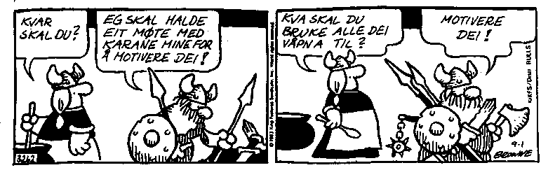

Slide 48
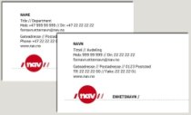
Kontakt med arbeidsgivar.
I kontakt med arbeidsgiver, enten om det er pr epost, personleg oppmøte eller per telefon er det viktig med klar og tydeleg informasjon om kva KVP er.
Også vere ærleg angåande brukar, og fortelje om eventuelle utfordringar som kan oppstå. Fortell om rusproblem, fråværsproblematikk o.l
Bruk av lav og høg sats for arbeidspraksis kan motivere for samarbeid.
Lov tett oppfylgjing og god tilgjengeligheit. Utveksle kontaktinformasjon.
Bruk av visittkort gjer godt og ryddig inntrykk.

Slide 49
Suksessfaktorar
Oppfylgjing
Oppfylgjing
Tilgjengeligheit

Slide 50

Evaluering av arbeidspraksis/kvalifiseringsprogram
Vi gjer avtale med arbeidsgivar om evalueringsmøte. Elles kontakt ein gang i månaden eller ved behov.
Kvar 3 månad skal KVP-programmet evaluerast. Kva fungerar/fungerar ikkje?
Timelistar skal signerast av arbeidsgivar og leverast til miljøterapeut for godkjenning innan den 15 kvar månad. Stønad vert betalt i etterkant.

Slide 51
Rolf Sindre (kasus)
Einsleg mann, tidleg i 20 åra
Barnevernsbarn- marginalisert i oppveksten
Ingen framtidsmål innan arbeid- eit ynskje om å vere på sjø kom fram etterkvart
Lite skule-mykje fråvær
Inntektskilde: Sosialstønad
Framstår som redeleg og gir uttrykk for å vere motivert for å finne seg jobb og til å yte den innsatsen som trengs. Held ikkje avtalar, forsover seg, har mykje ugyldig fråvær, gjer seg utilgjengeleg.
Mål: Å avklare vegen vidare innen yrkeslivet og å skaffe han nokre gode referansar- nøkkel til arbeidslivet.

Slide 52
Oppfylgjing
Relasjonsbygging gjennom ukentlege samtalar og deltakelse på turgruppe. Blir kjent, lettare å påvirke på ein positiv måte.
Tett oppfylgjing i form av dagleg kontakt på telefon, sms og møter ansikt til ansikt.
Fokus på dei gode eigenskapane, og på å styrkje dei som ikkje er så gode.
Tett kontakt med «arbeidsgivar», åpenheit om utfordringane.
Vekking om morgonen, både per telefon og ved personleg oppmøte ved vindauget.
Køyring til og frå aktivitet.
Tverrfagleg samarbeid- sakshandsamar NAV, miljøterapeut NAV, lege, psykolog, Furene.
Veiledning i forhold til bolig, kontakt med huseigar i forhold til mislighald av leiligheita og ubetalt husleige, kosthald, fysisk aktivitet, søvn og rus.
«Rød løpar» på NAV-kontoret. Vert prioritert.
Tålmodigheit framstår som eit viktig stikkord.

Slide 53
Programinnhald
Arbeidspraksis på bilverkstad
Jobbsøkerklubb
Veien vidare (motivasjonskurs)
Permittert-vart pappa
Personleg trenar - Trening på treningssenter
Psykolog
Turgruppe
Lege- søvnproblem? fant ingenting
Arbeidspraksis, hogge ved i skog
Arbeidspraksis- sjarkfiske i lag med fiskar
Permittert-for på leppefiske.
Arbeidspraksis, hjelpe til i frikyrkje
Problem med økonomi-samarbeid med sakshandsamar
Permittert- avmagra, umotivert
Amo sikkerheitskurs
Arbeidspraksis, matros på ferge

Slide 54
Utfordringar
Halde oppe entusiasmen og optimismen.
Vere kreativ og nytenkjande.
Ser at trekk i lønn pga fråvær ikkje virker som sanksjonsmiddel. Brukar får supplerande sosialhjelp uansett, dermed fungerar ikkje kvalifiseringsstønaden som det økonomiske insitamentet det er meint å vere.
Manglande motivasjon hjå deltakar. Når skal ein avslutte programmet/spare rettigheitane til seinare, kor lenge skal det få gå?

Slide 55
AMO kurs tilpasset målgruppa – kravspesifikasjon/anskaffelser
- Anskaffelsesprosessen
- Årshjulet
- Behovet for gode kravspesifikasjoner
- Diskusjon
03. Desember 2013

Slide 56
Anskaffelse av tiltak i NAV
Anskaffelser av AMO-kurs styres etter halvårlige rutiner inndelt i 3 faser:
1: Behovsvurdering – utarbeidelse av kravspesifikasjoner
  Avdekke behov for tiltak
  Utforming av kravspesifikasjoner
2: Anskaffelsesprosess - innkjøp av AMO-kurs
  Anskaffelse i samsvar med lov om offentlige anskaffelser
3: Avtaleoppfølgning
  Oppfølgning av leverandører
  Rutineevaluering

Slide 57
Hva skjer i de tre fasene?
Fase 1: Behovsvurdering – kravspesifikasjon
  Analysere brukernes behov for kompetanse for å møte markedets behov for arbeidskraft.
    Prosess starter i NAV kontor som definerer sine kursønsker - drøftes mellom NAV lederne i TO-møter – koordineres av markedskoordinatorene.
  Bestillingsliste – sendes NAV Fylkeskontoret.
  Fylkesdirektøren godkjenner AMO-liste for 1./ 2. halvår.
  Fylkeskontoret ferdigstiller kravspesifikasjonene
Fase 2: Anskaffelsesprosessen – innkjøp av AMO-kurs
  Fylkeskontoret utlyser konkurranse på www.Doffin.no
  Fylkeskontoret forhandler fram avtaler
Fase 3: Avtaleoppfølging
  løpende: Fylkeskontoret kontrollerer at kursleveransene samsvarer med kravspesifikasjonene, ved bruk av spørreskjema og intervju av deltakere, lærere og veiledere i NAV. Avvikshåndtering.

Slide 58
Tidslinje for fase 2
Mottak av tilbud/tilbudsåpning
Utvelgelse til forhandlinger
Tildeling av kontrakt
Valg av anskaffelses-prosedyre
Avtale-signering
Kunngjøring
Utarbeidelse av konkurransegrunnlag
Utlevering av konkurransegrunnlag
Gjennomføring av forhandlinger
Evt. avvisning
Klage-behandling
Dokumentasjon/anskaffelsesprotokoll
Informasjonsplikt og taushetsplikt

Slide 59
Hva er en kravspesifikasjon og hva kan den inneholde
Kravspesifikasjonene er selve bestillingen.
Kan inneholde følgende punkter:
  Målgruppe
  Opptakskrav
  Kurssted
  Antall opplæringstimer
  Antall deltakere
  Kursperiode/varighet
  Kompetanse hva kurset skal føre til
  Faglig innhold
  Eksamen/Prøver
  Organisering og pedagogisk tilrettelegging
  Lærere
  Oppfølging
  Lokaler
  Evaluering
  Rapporter

Slide 60
Eks. på målgruppe
  Kurset er kun for arbeidsledige personer over 20 år som deltar i Kvalifiseringsprogrammet (KVP). Aktuelle deltakere er personer som trenger bistand til å legge en realistisk handlingsplan og bevisstgjøres i forhold til egen situasjon og muligheter på arbeidsmarkedet.
  Målsettingen med kurset er at deltakerne skal komme seg i jobb og/eller bedre forutsetningene for å konkurrere på arbeidsmarkedet.

Slide 61
Eks. på faglig innhold
  Kurset skal gjennomføres over 12 uker med en kombinasjon av teori og praksis.
  Deltakerne skal gjennom følgende:
  • Grundig kartlegging av nåsituasjon og fremtidige ønsker
  • Realitetsorientering. Bevisstgjøring og ansvarliggjøring i fht ønsker og behov
  • Opparbeide motivasjon, pågangsmot og entusiasme for å komme ut i arbeid/aktivitet
  • Arbeidsliv- og arbeidsmarkedskunnskap (inkl. arbeidslivets krav og forventninger)
  • Opplæring i jobbsøkingsmetodikker
  • Utarbeide en realistisk handlingsplan i fht. arbeid/ aktivitet
  • Bedriftsbesøk
  • Arbeidspraksis
  • Nødvendig IT- opplæring
  •Individuell veiledning
  • Kommunikasjon og samhandling med andre mennesker
  • Personlig økonomi
  • Skikk og bruk
  • Helse, kosthold og ernæring (en felles lunsj per dag skal innarbeides i tilbudet)
  Det faglige innholdet må skisseres. En tidsdisposisjon og fremdriftsplan må beskrives

Slide 62
AMO – kurs
Diskusjon – spørsmål
Takk for meg☺

Slide 63
KVP: kontorsperre og KVP i Arena
Christine Selnes, Oppfølgingsseksjonen
Arbeids- og velferdsdirektoratet
KVP-samling: Molde 3. desember 2013

Slide 64
Kontorsperring av informasjon
Hjemlet i sosialtjenesteloven – at bruker mottar tjenester etter denne loven er taushetsbelagt
  Omfatter flere opplysninger enn det forvaltningsloven omtaler
    Mottar økonomisk rådgivning
    Søker økonomisk stønad
    Behov for midlertidig botilbud
    Har KVP
NAV loven § 16 gir brukers NAV kontor mulighet til å se opplysninger etter tjenstlig behov
Veileder på NAV kontoret må ha sensitiv tilgang
For å dele informasjon med andre kontor: lovhjemmel grunnlag eller informert samtykke fra bruker
Notes:
Punkt 2: viktig i alle sammenhenger, bare det man trenger å vite for å utføre arbeidet

Slide 65
Ulike problemstillinger
Andre enheter :Tiltak, forvaltning , kontaktsenter mfl
  Har ikke tilgang til kontorsperret informasjon
  Formuleringer viktig
  Bruk begrunnelse for innsøking til tiltak
  Arbeidsevnevurderinger
Gosys og dokumenthåndtering
  Statlige skjema der bruker har signert kan skannes : f eks individstønad
Notes:
Ofte er det NAV kontoret som prioriterer til tiltak

Slide 66
Hvor kontorsperre i Arena?
KVP-samling: Molde 3. desember 2013

Slide 67
Her kan opplysninger kontorsperres
Plan og oppfølging
  Ved valg KVP- automatisk kontorsperre
Bistandsbehov 14a
  Veileder må huke av
Ressursprofil – Ressurser, Hindringer og Vurdering
  Veileder må huke av
Notat knyttet til person
  Veileder må ha sensitiv tilgang – må huke av

Slide 68


Slide 69
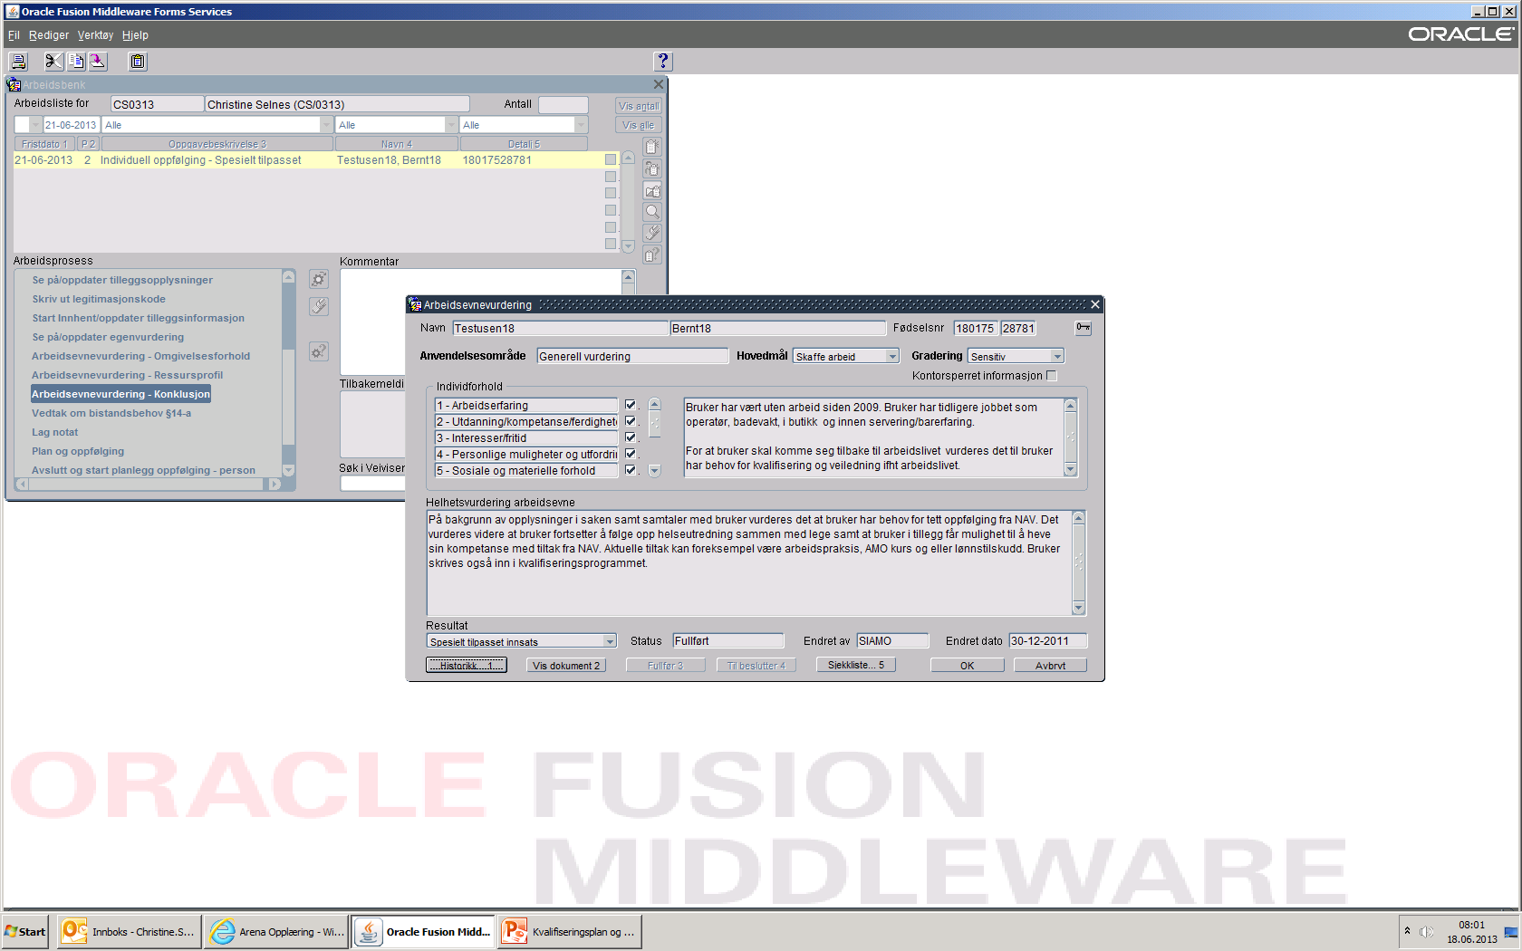

Slide 70


Slide 71
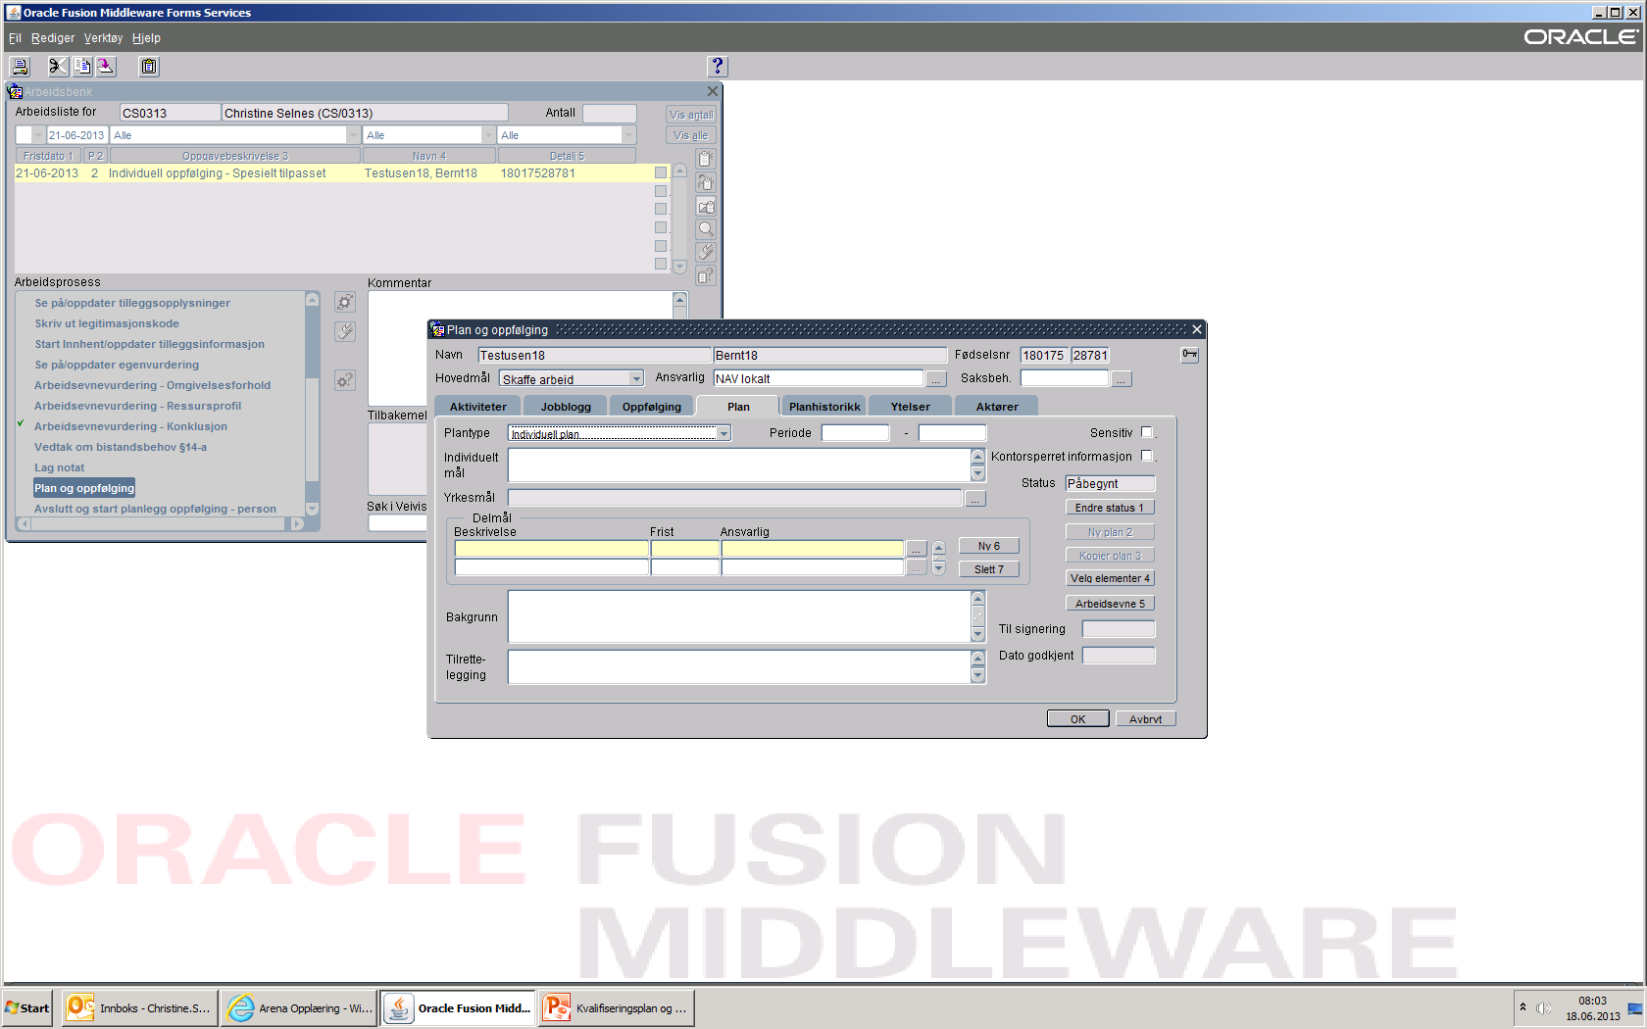

Slide 72
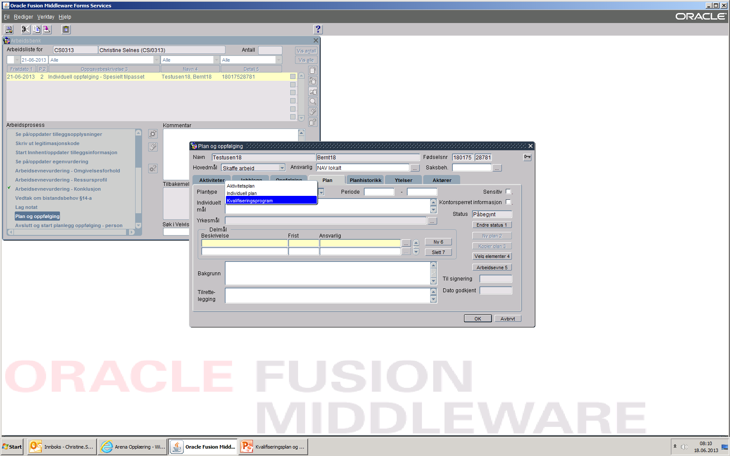

Slide 73


Slide 74
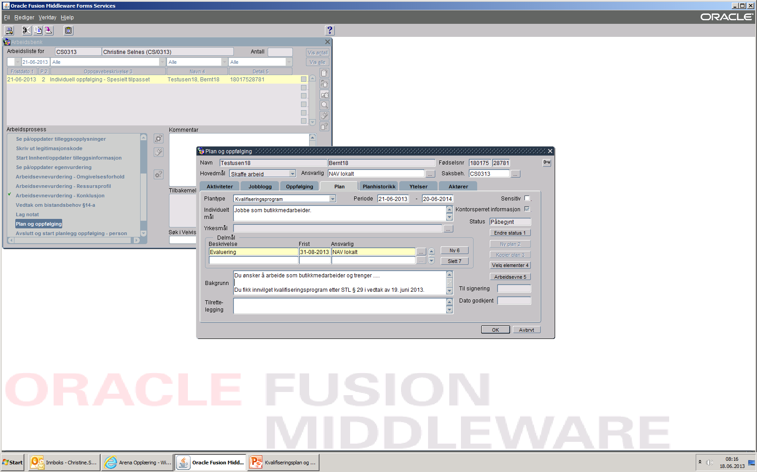
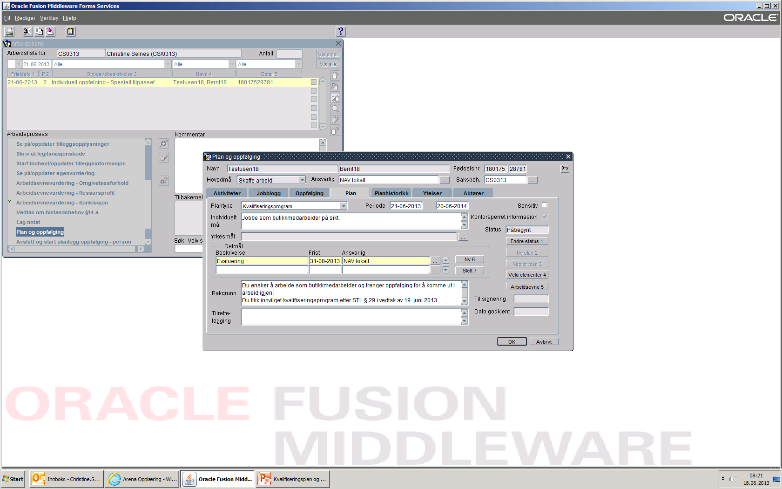

Slide 75
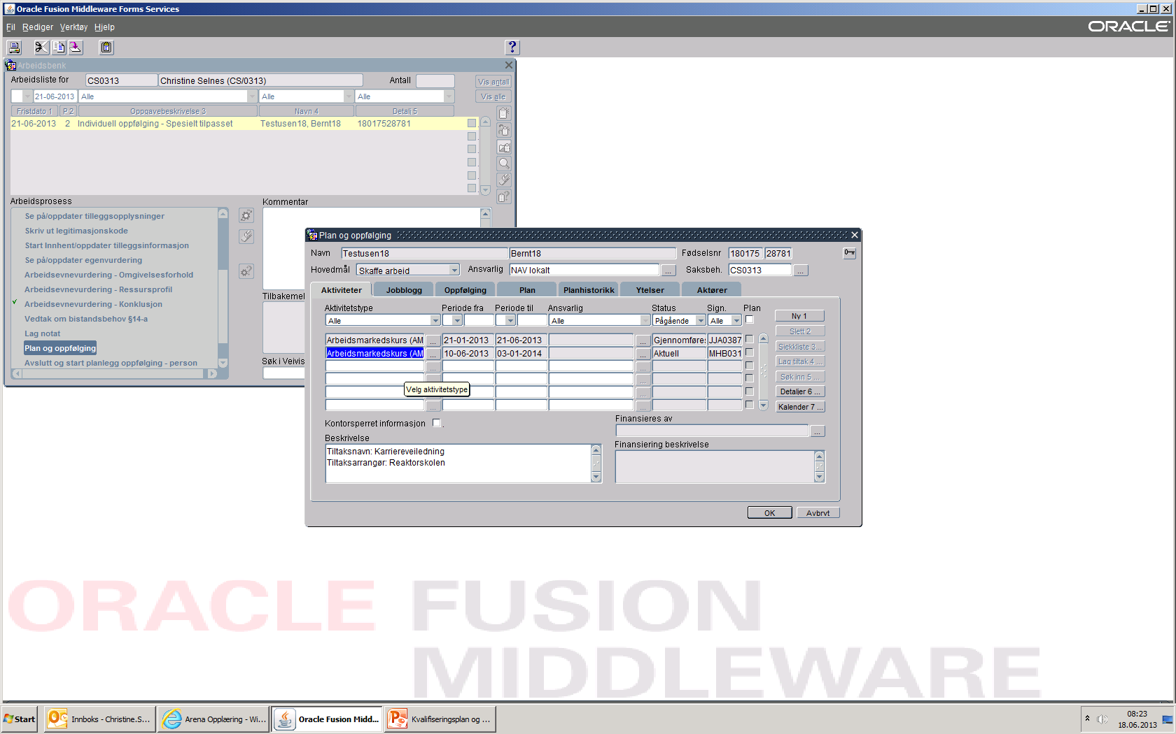

Slide 76
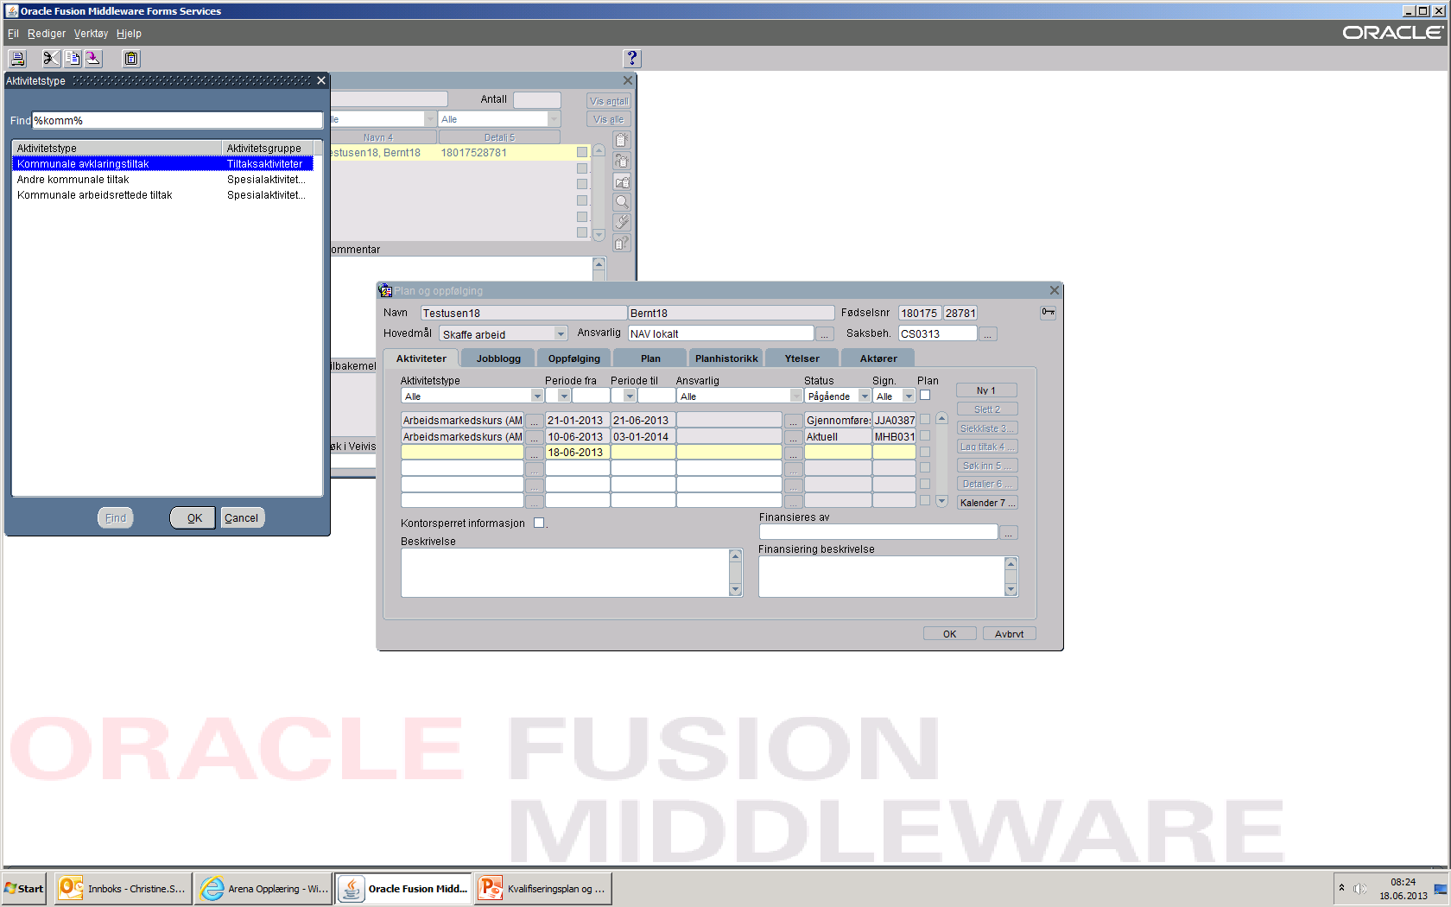

Slide 77
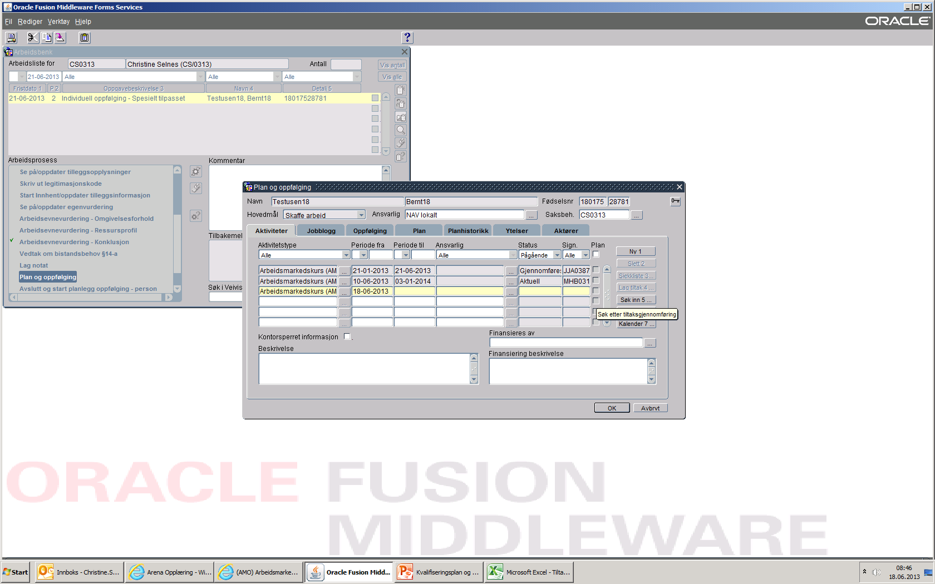

Slide 78
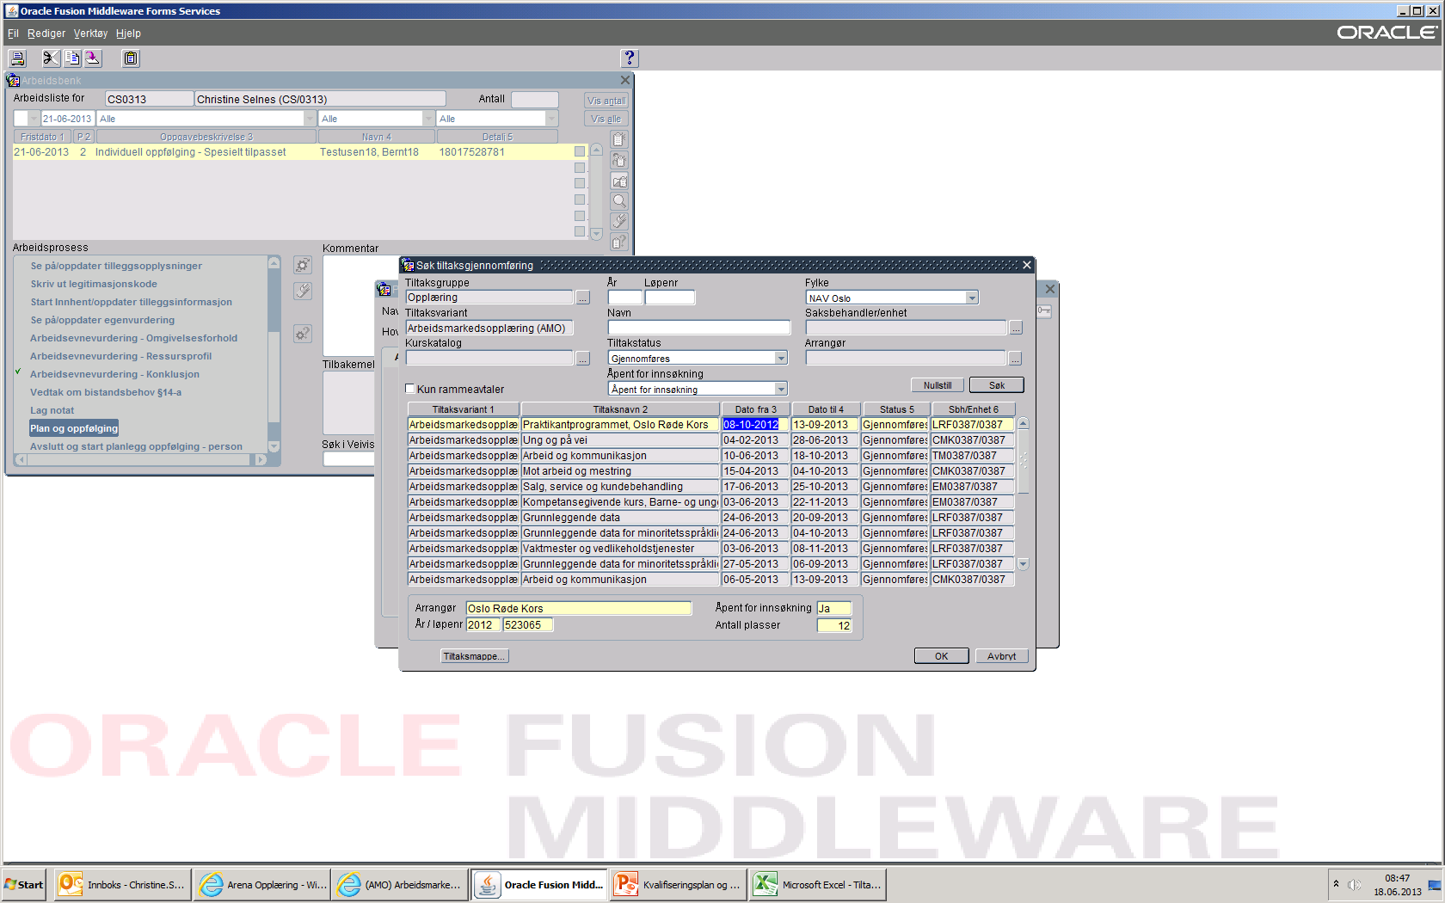

Slide 79
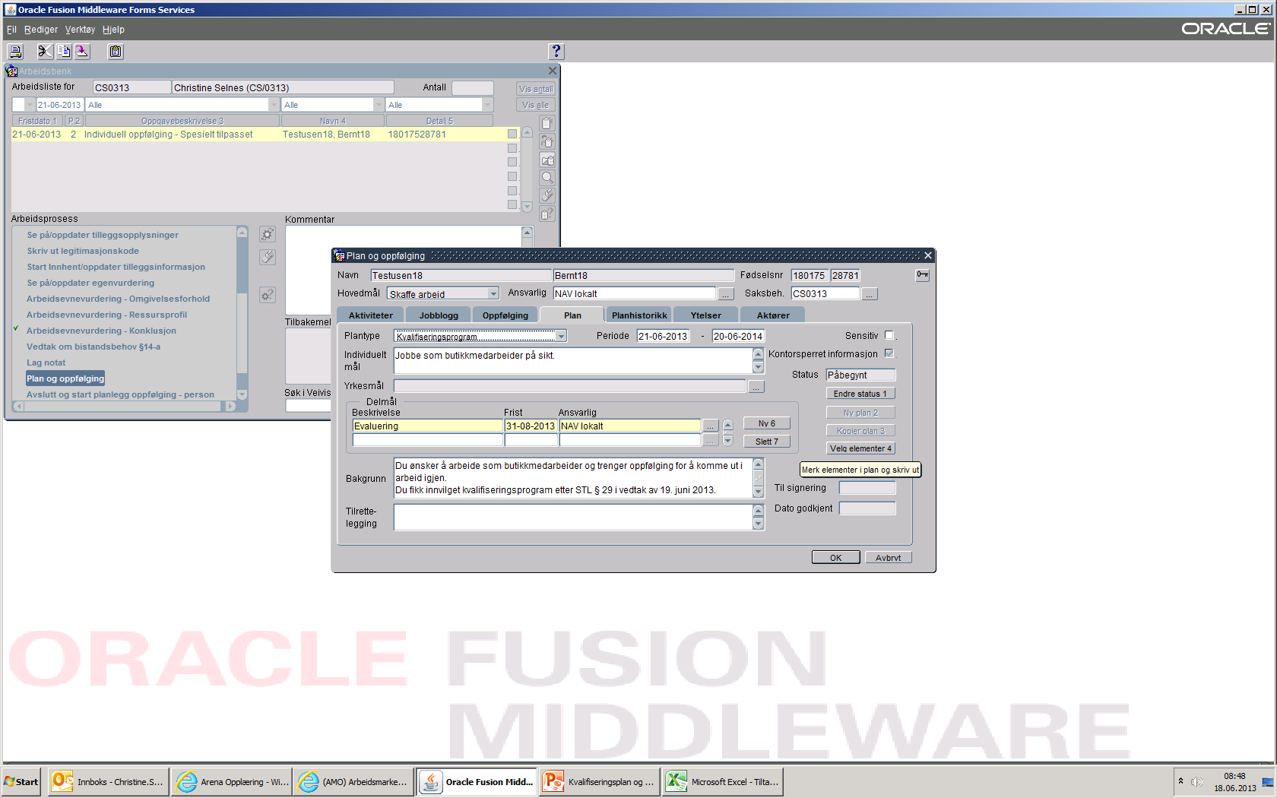

Slide 80
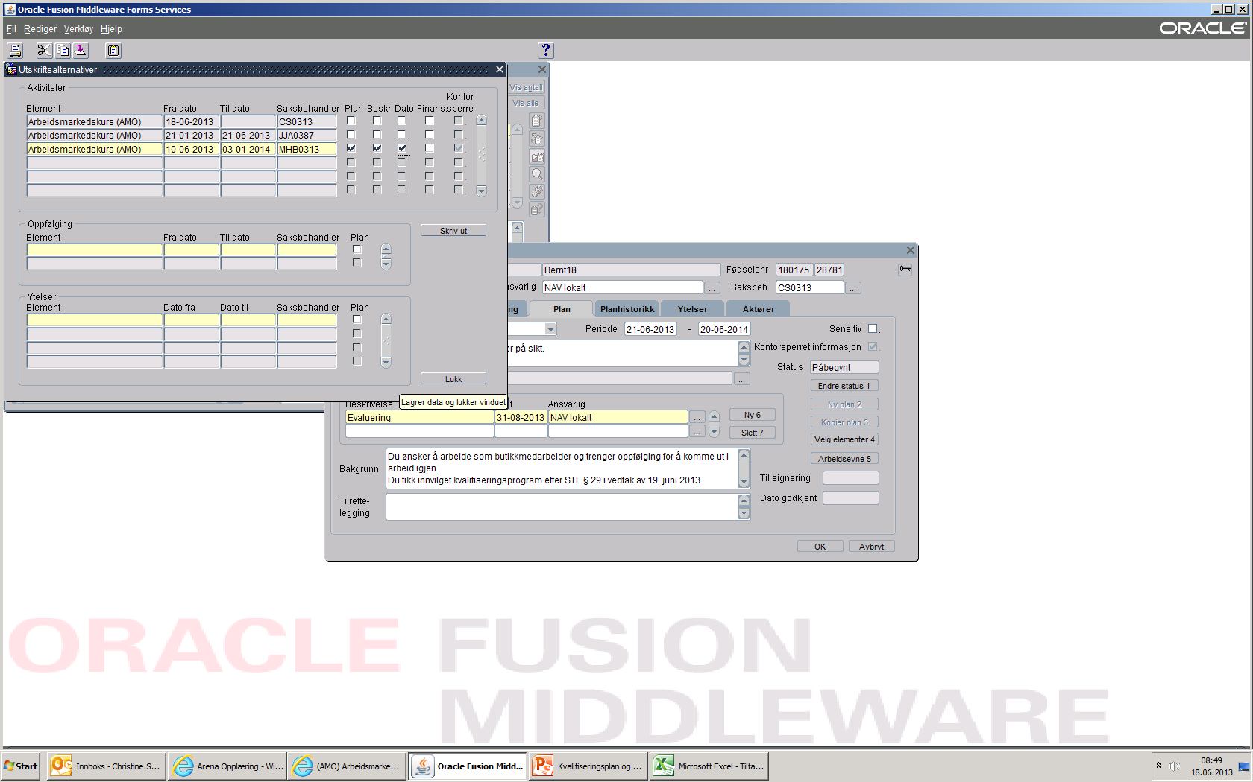

Slide 81


Slide 82
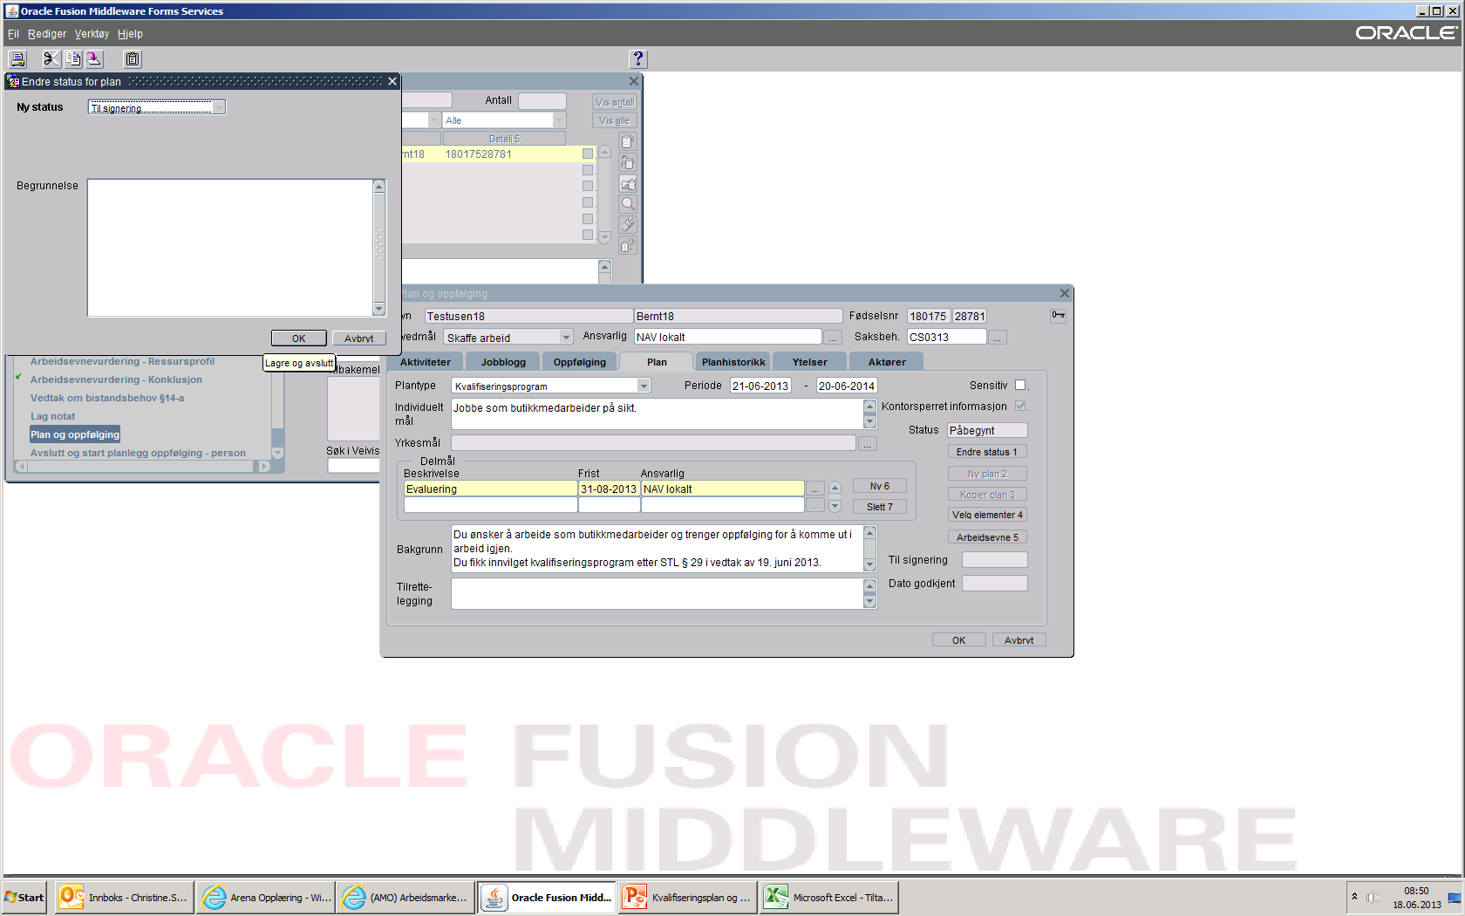

Slide 83
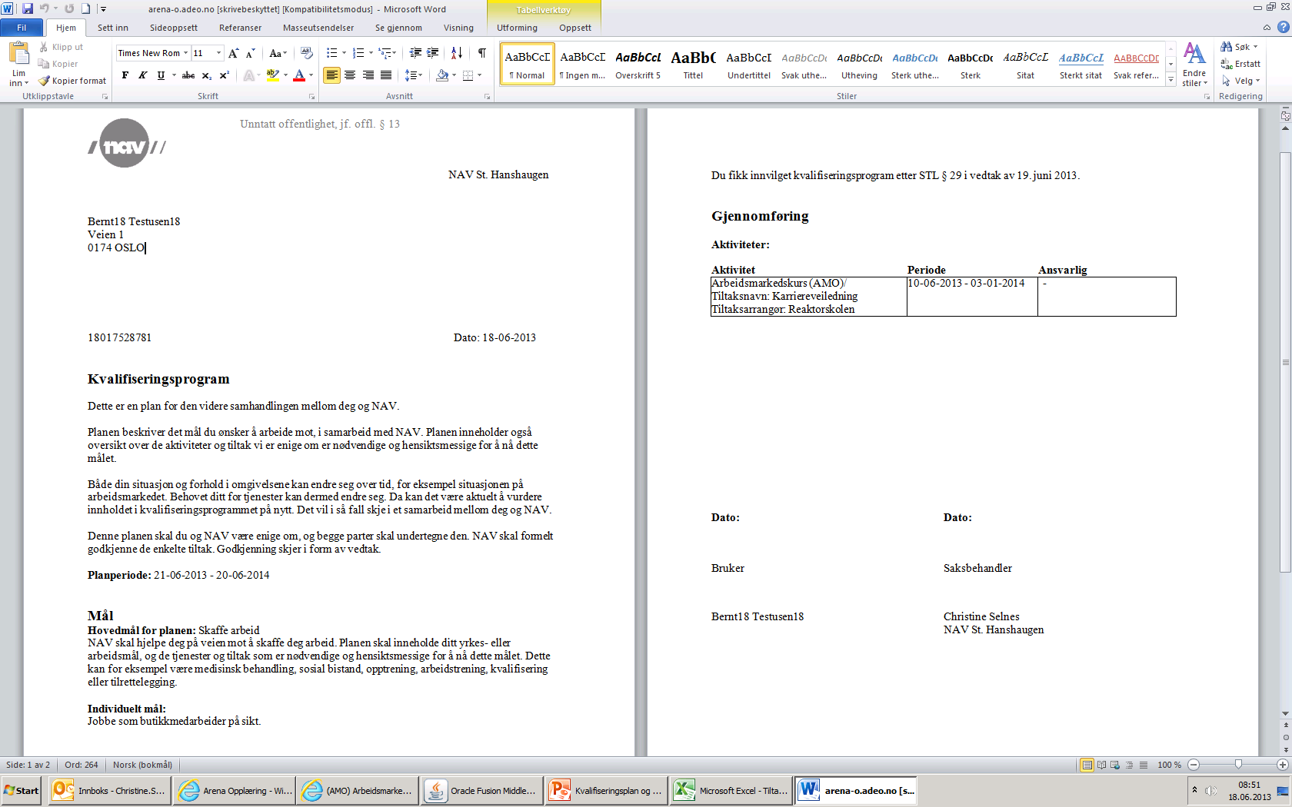

Slide 84
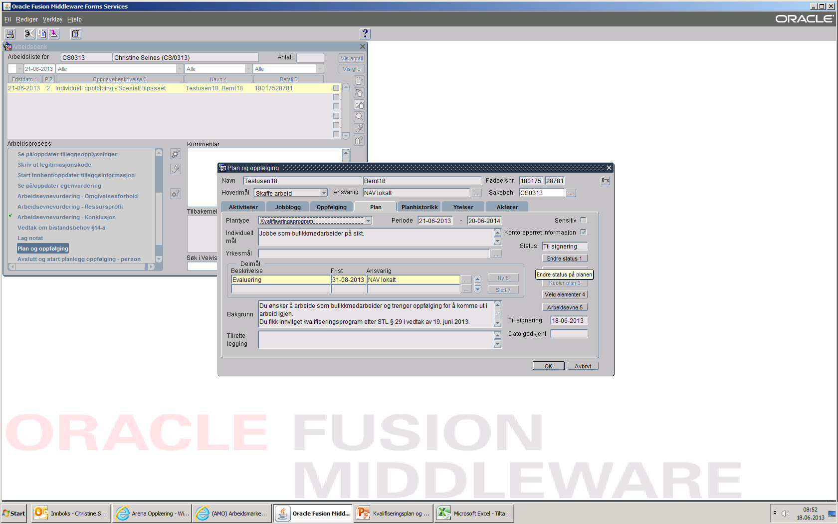

Slide 85


Slide 86
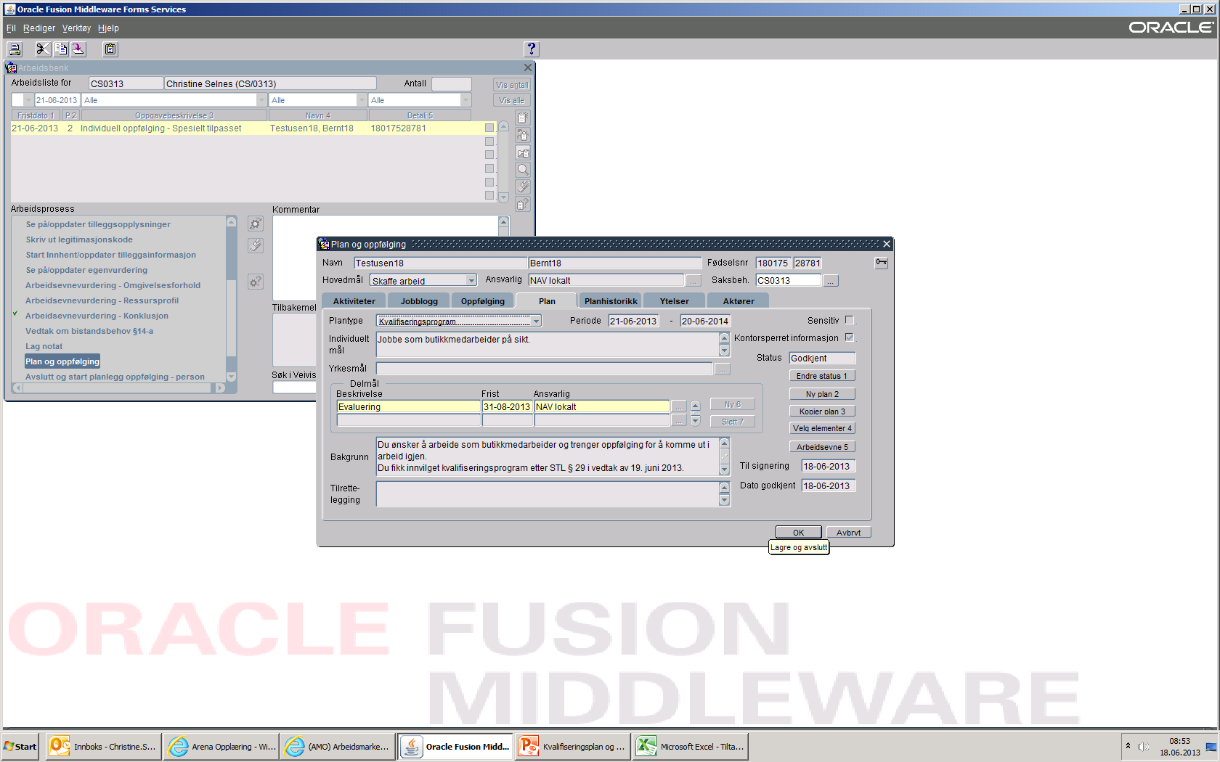

Slide 87



Slide 88


Slide 89



Slide 90


Slide 91
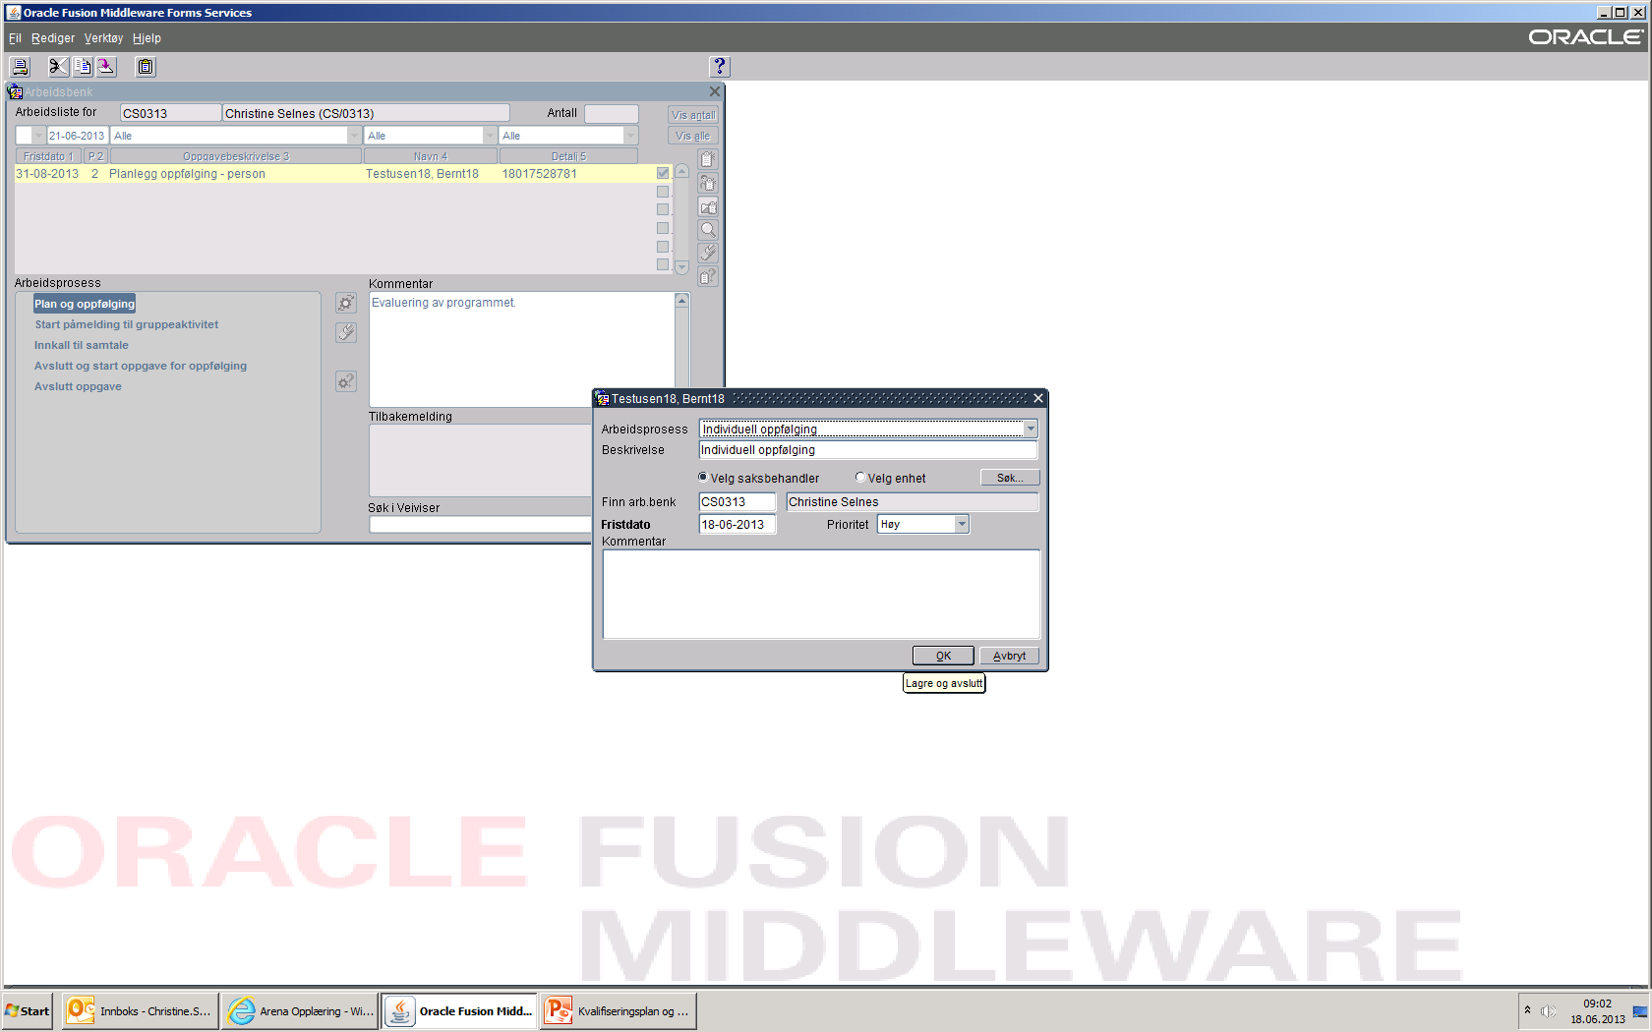


Slide 92


Slide 93
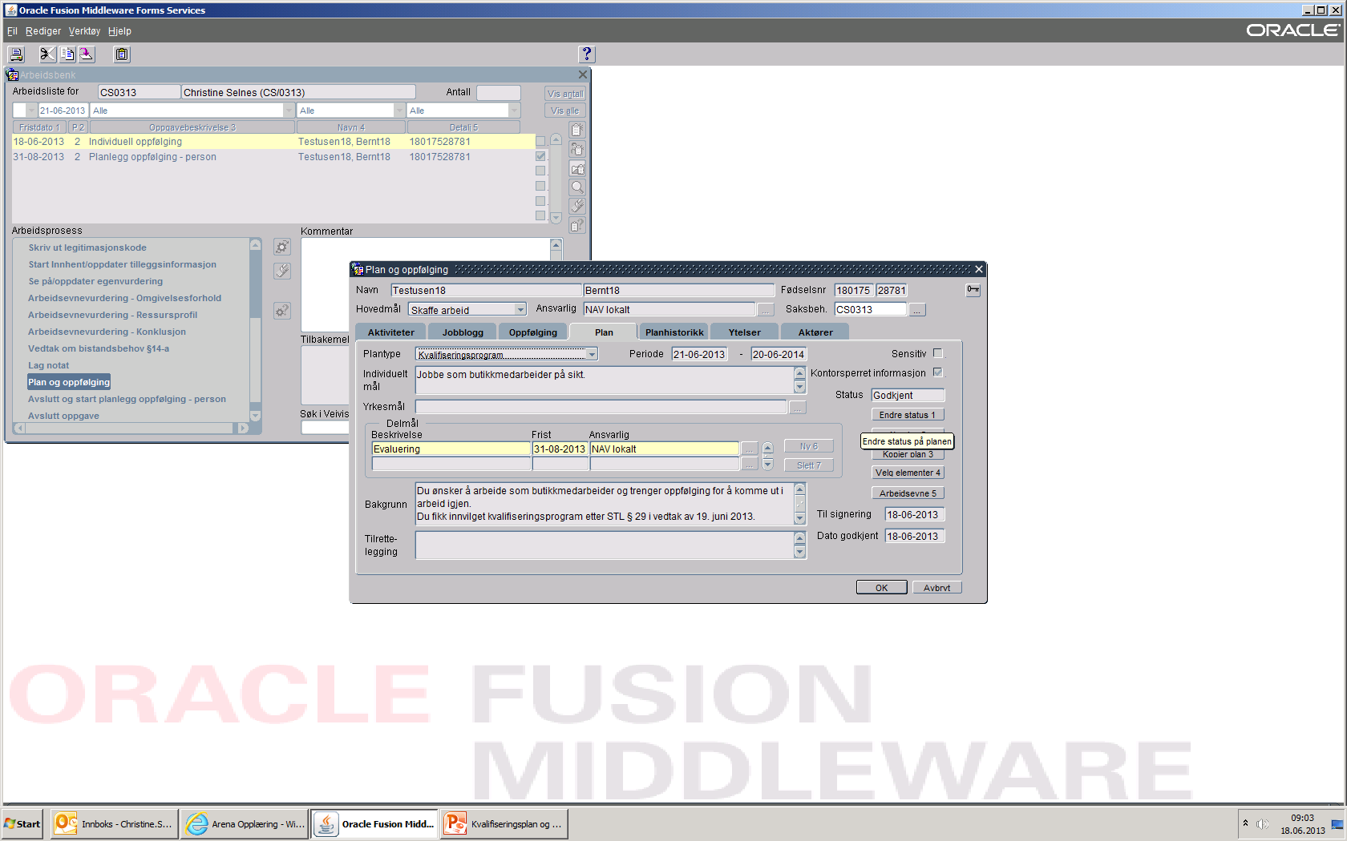

Slide 94
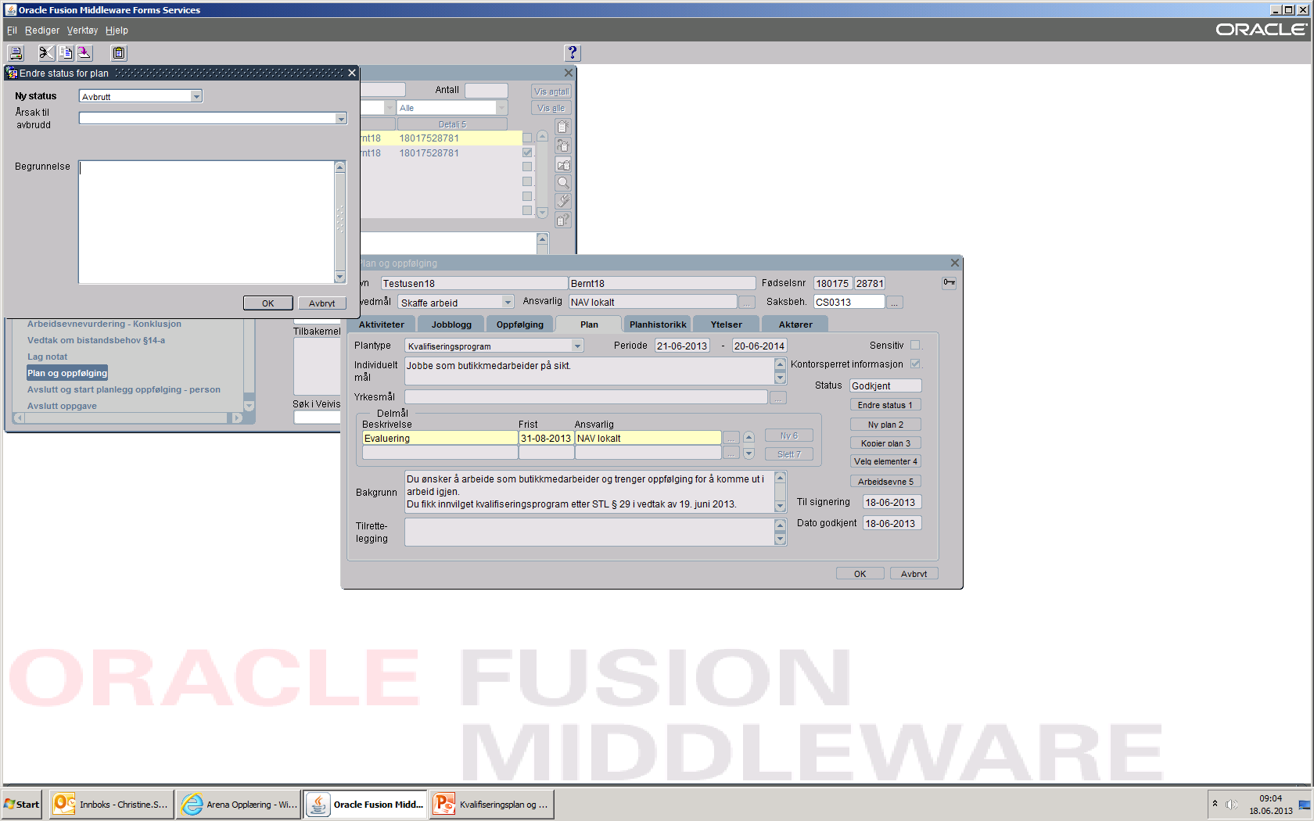

Slide 95
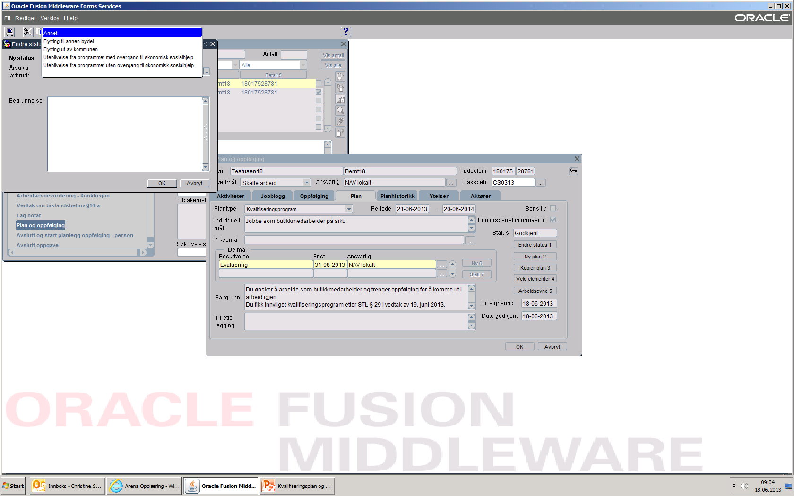

Slide 96
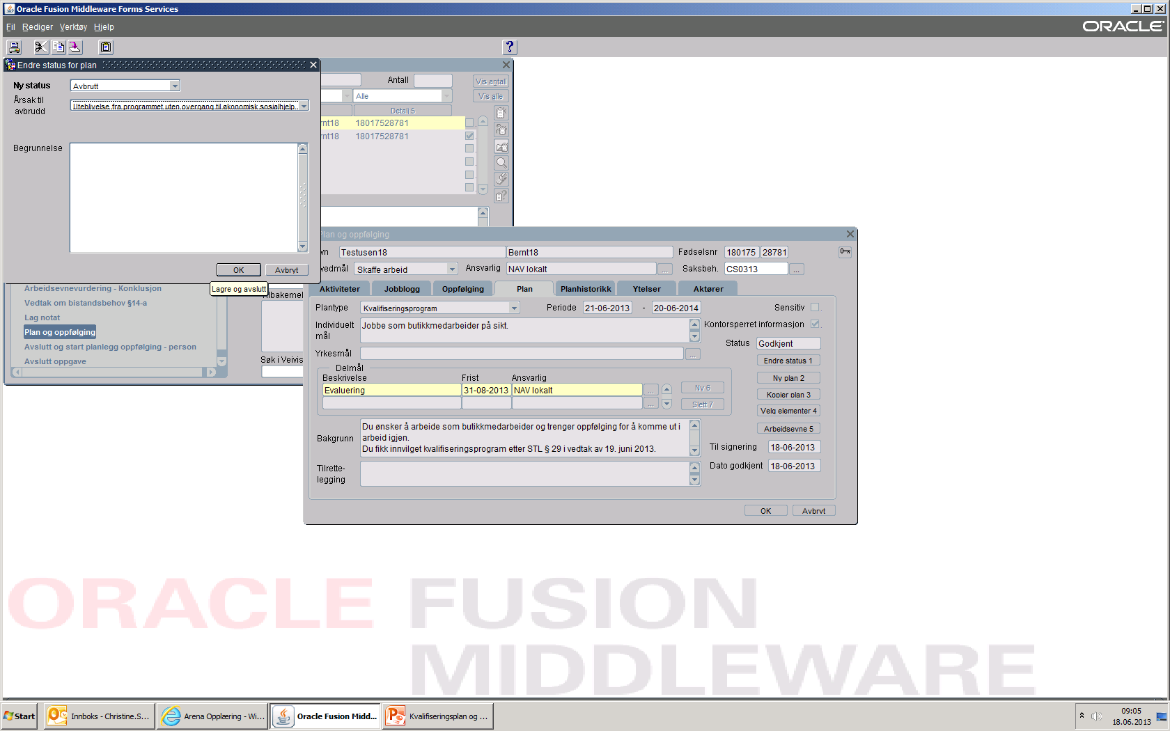

Slide 97
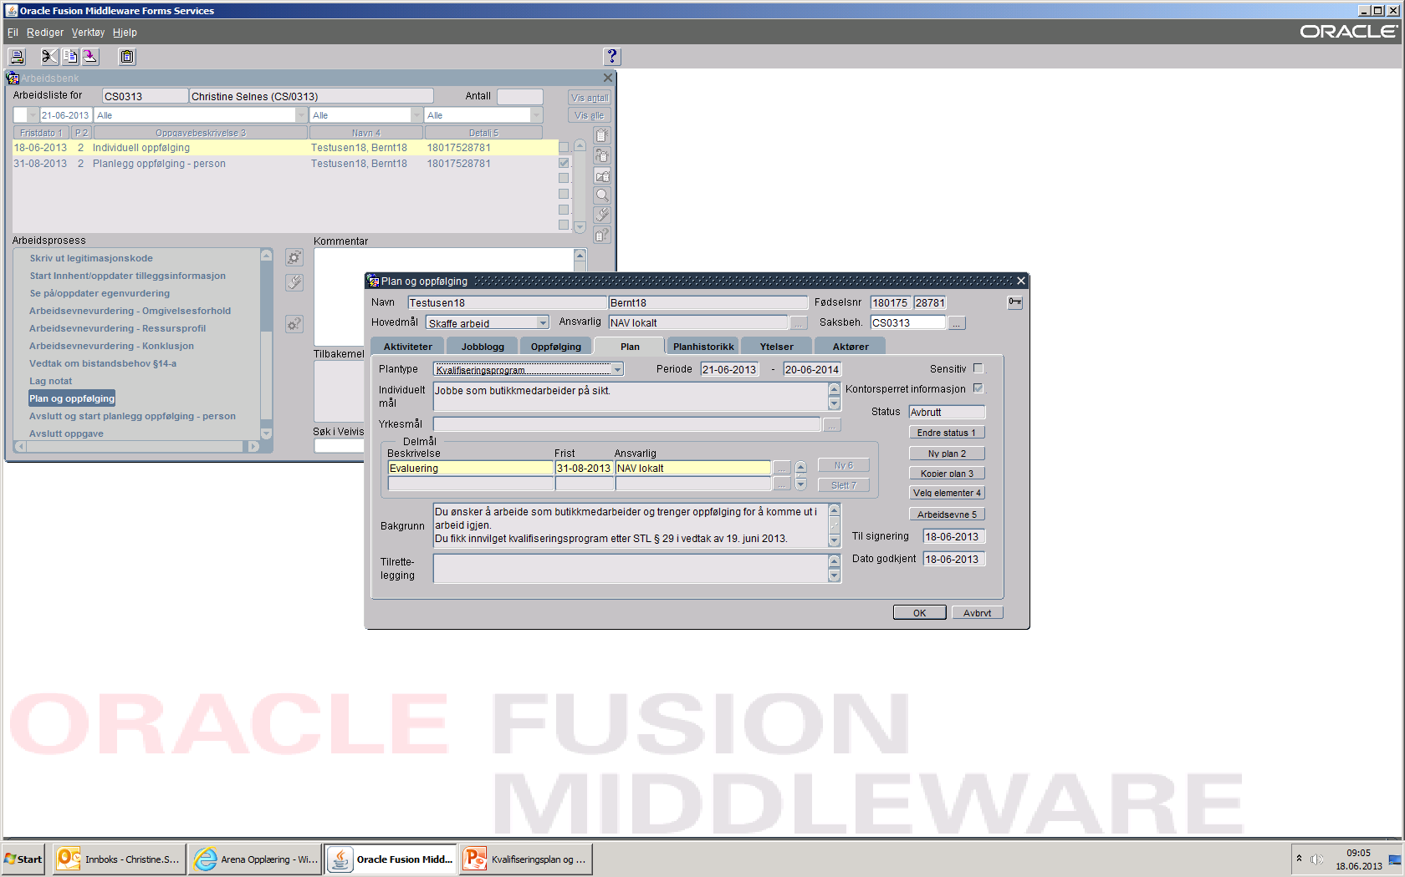

Slide 98


Slide 99
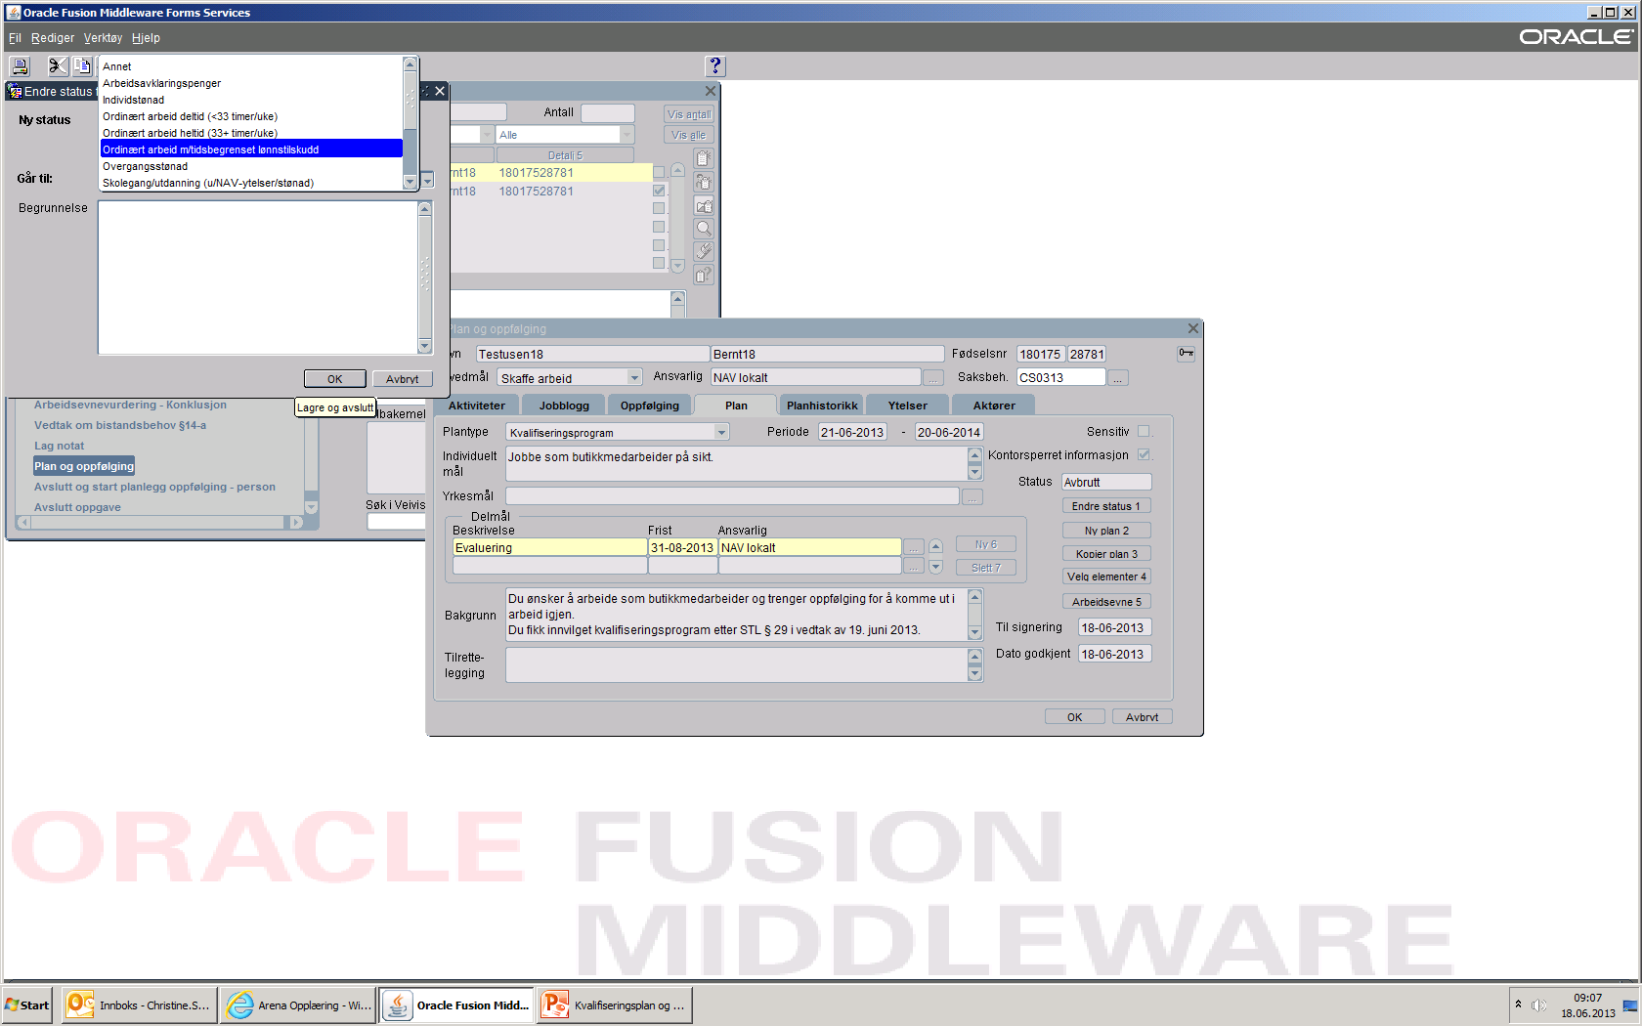

Slide 100

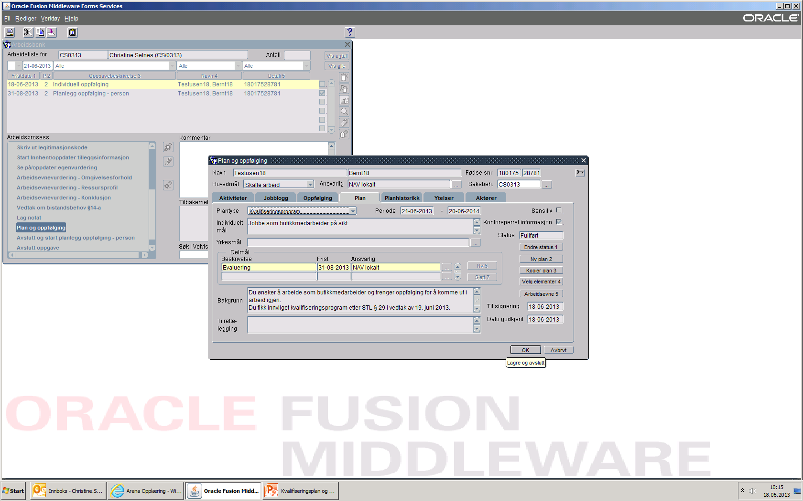

Slide 101


Slide 102


Slide 103
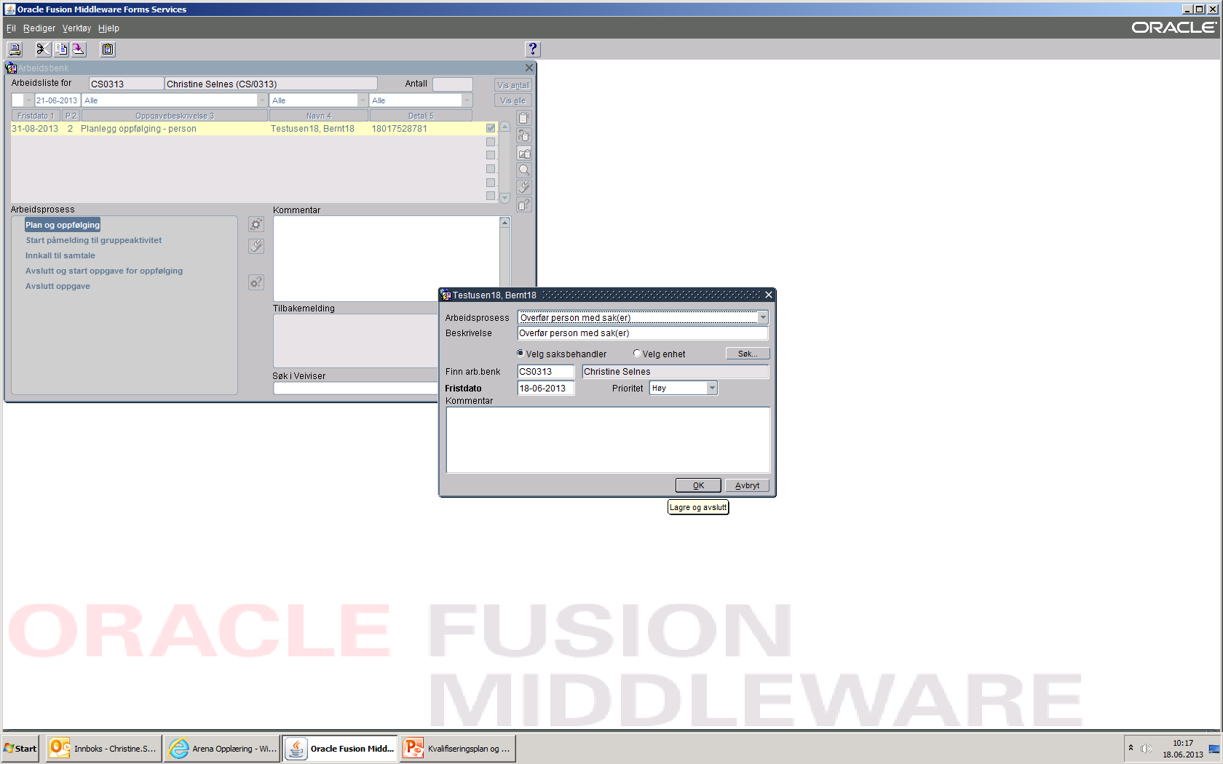

Slide 104


Slide 105
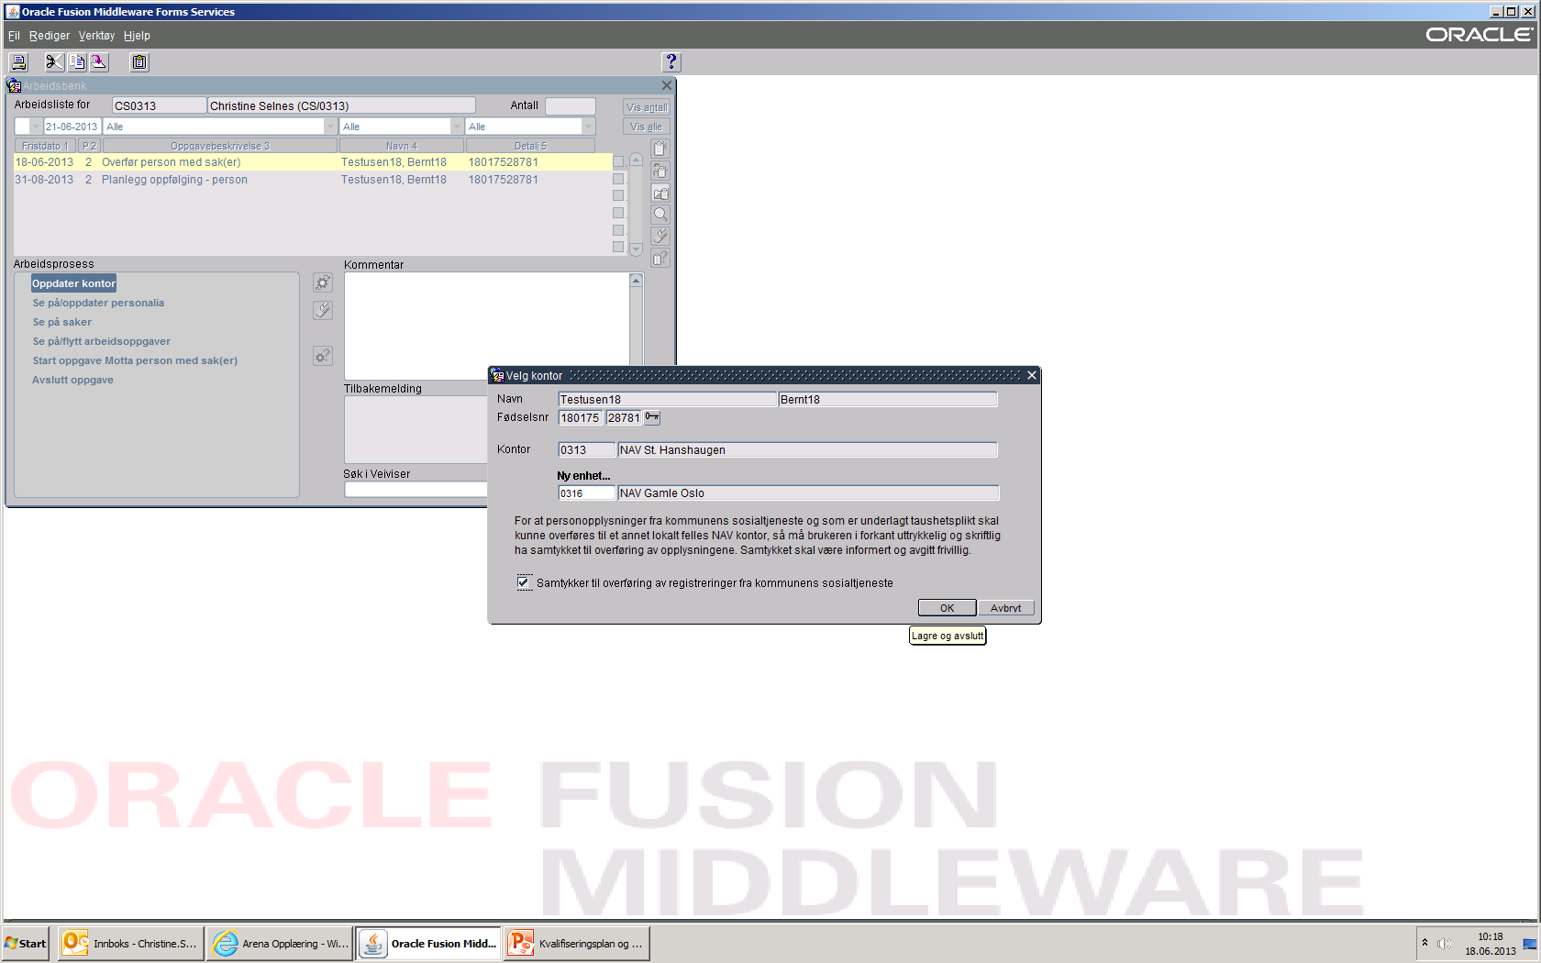

Slide 106


Slide 107

Hva kan kontorsperres?

Slide 108
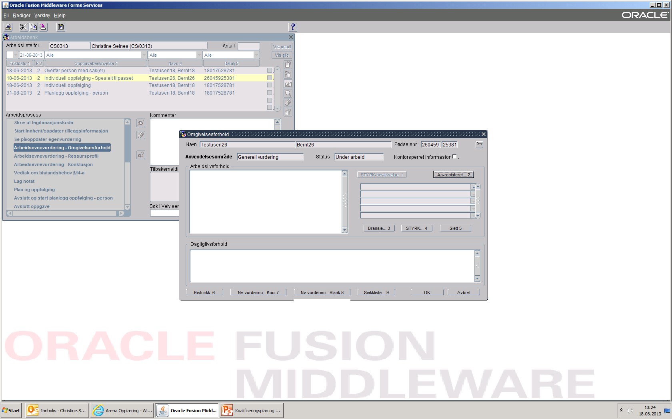


Slide 109


Slide 110
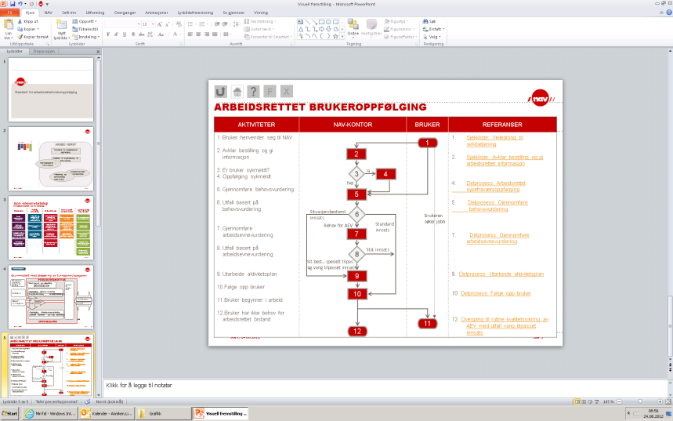
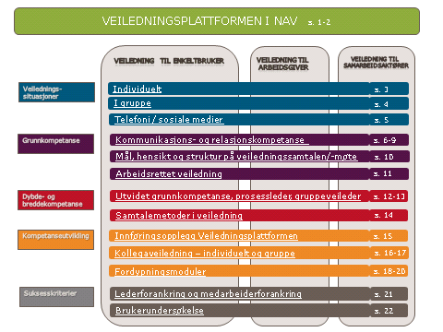
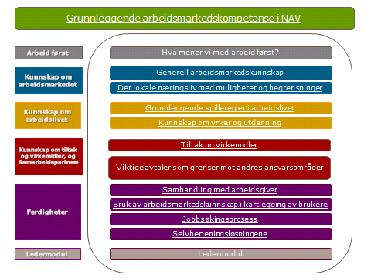
Arbeidsrettet
brukeroppfølging
Veiledningskompetanse
Arbeidsmarkedsarbeid
Ledelsesplattform
Standard for arbeidsrettet brukeroppfølging beskriver lovpålagte oppgaver.
Plattformene for veilednings- og arbeidsmarkedskompetanse skal bidra til økt kvaliteten i arbeidet. Lederplattformen beskriver leders rolle i utviklingsarbeid.

Slide 111
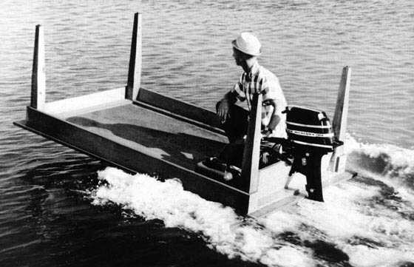
Oppsummering av dagen
Glem aldri kreativiteten

